Slide 1

《局域网组网技术项目式教程（微课版）》
项目4
组建办公室网络

Slide 2
项目4 组建办公室网络
项目背景
随着网络技术的快速发展，交换机已成为办公室网络中普遍使用的设备。根据各部门的需要，在已经划分IP地址段的前提下，为了保证各部门之间的相互独立，小明需要在交换机上划分相应的VLAN。这样的配置可以保证部门之间的数据互不干扰，并提高通信效率，同时又能防止广播风暴。本项目通过配置交换机来学习交换机的基本配置、管理方法和配置方法。本项目知识导图如图4-1所示。

Slide 3
项目4 组建办公室网络
项目目标
在学习完本章之后，你应该能够回答下面的问题：
二层交换技术是什么？
VLAN在局域网中的作用是什么？
交换机上MAC地址的作用是什么？
链路聚合是什么？
生成树协议的作用是什么？

Slide 4
项目4 组建办公室网络
关键术语
本章使用如下关键术语：
VLAN
MAC地址
链路聚合
生成树协议
VLAN帧
VID
VLAN中继
BPDU

Slide 5
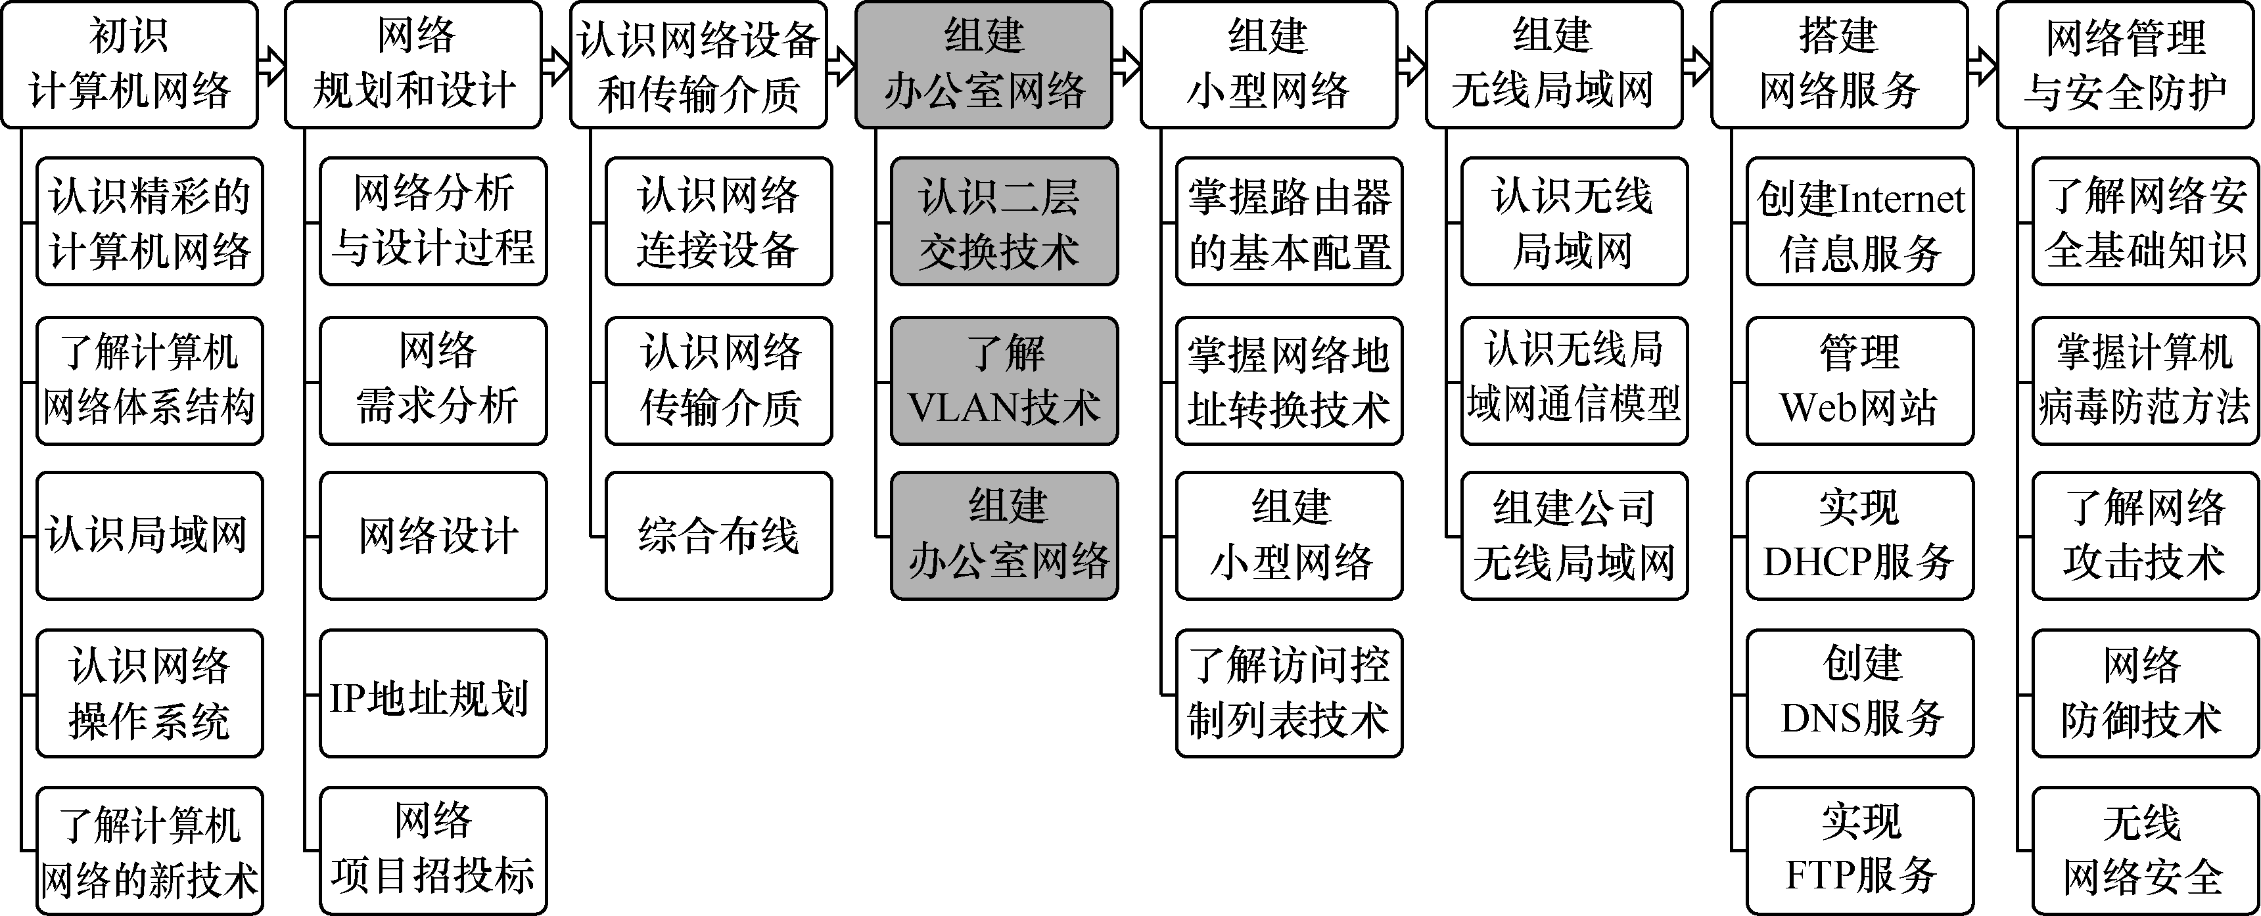
项目4 组建办公室网络
知识导图

Slide 6
项目4 组建办公室网络
任务4.1 认识二层交换技术
【任务要求】
了解什么是二层交换技术；
了解VLAN；
了解链路聚合；
了解生成树协议；
学会使用eNSP配置交换机。

Slide 7
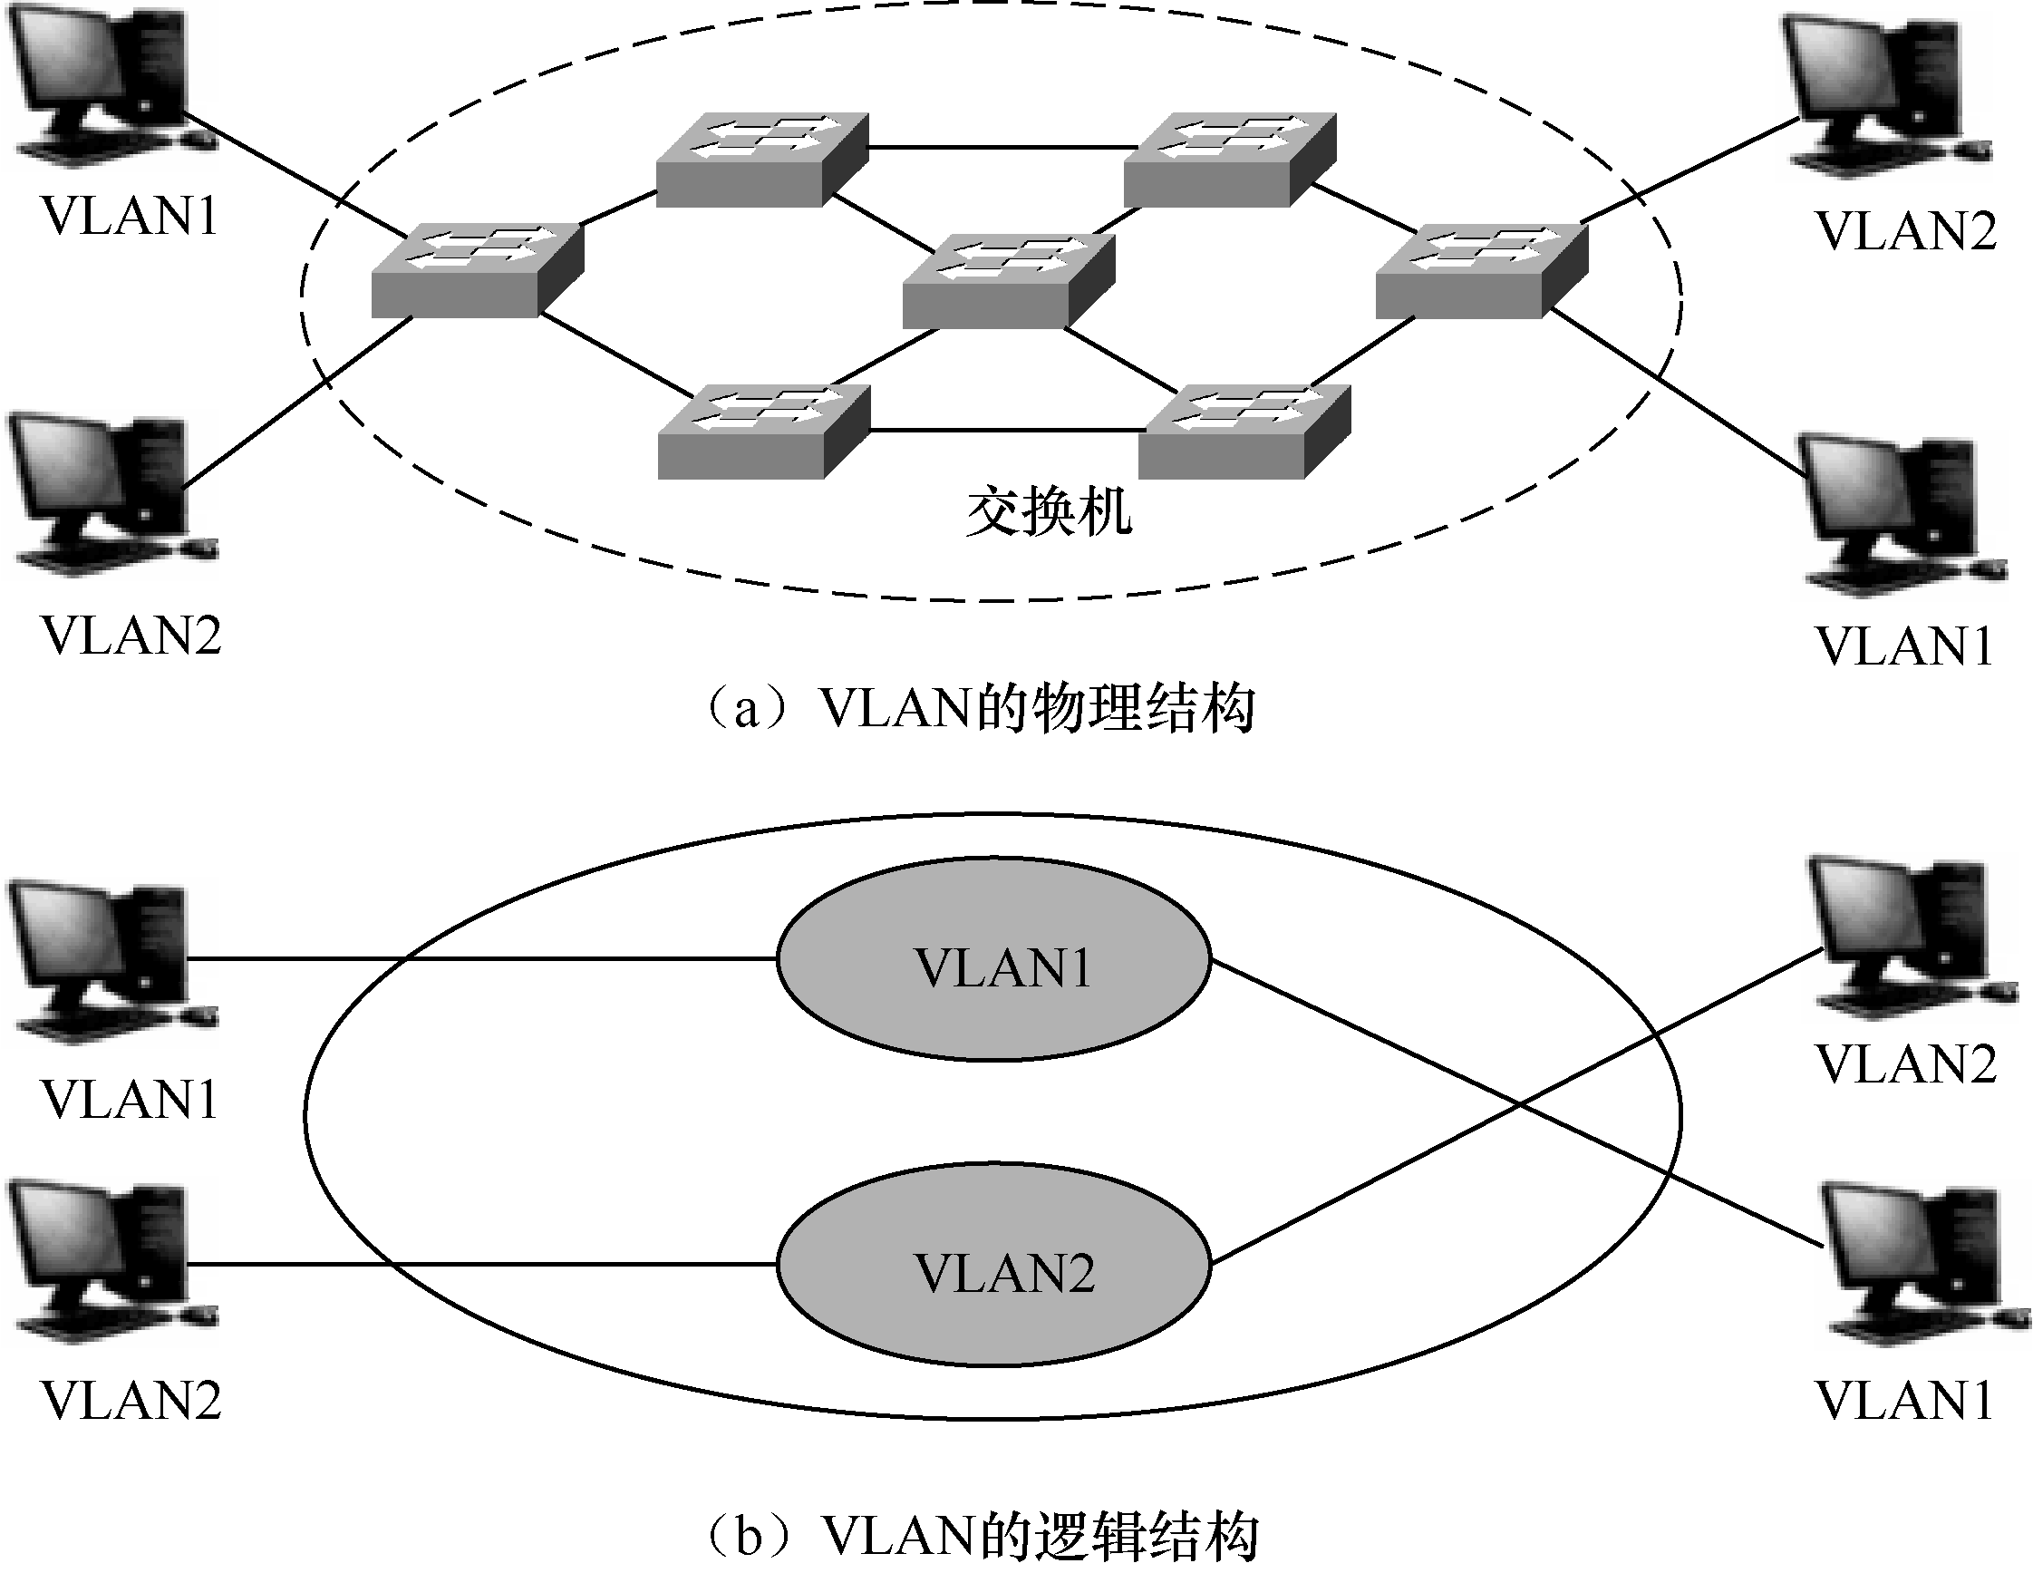
项目4 组建办公室网络
任务4.1 认识二层交换技术
4.1.1二层交换技术
1．什么是二层交换技术
二层交换技术发展比较成熟，二层交换机属于数据链路层设备，可以识别数据包中的MAC地址信息，根据MAC地址进行转发操作，并将这些MAC地址与对应的端口记录在自己内部的一个地址表中。。

Slide 8
项目4 组建办公室网络
任务4.1 什么是二层交换技术
4.1.1二层交换技术
2．二层交换机的具体工作流程
（1）当交换机的某个端口收到一个数据包时，会读取包头中的源MAC地址。
（2）读取包头中的目的MAC地址，并在地址表中查找相应的端口。
（3）如果表中有与这个目的MAC地址对应的端口，就把数据包直接复制到该端口上。
02
（4）如果表中找不到与这个目的MAC地址对应的端口，则把数据包广播到所有端口上，当目的机器对源机器回应时，交换机又可以学习目的MAC地址的对应端口，在下次传送数据时就不需要对所有端口进行广播了。不断地循环这个过程，交换机就可以学习到全网的MAC地址信息，二层交换机就是这样建立和维护自己的地址表的。

Slide 9
项目4 组建办公室网络
任务4.1 什么是二层交换技术
4.1.1二层交换技术
3．二层交换机的工作原理
（1）由于交换机要对多数端口的数据同时进行交换，这就要求其具有很大的总线带宽，如果二层交换机有N个端口，每个端口的带宽是M，当交换机总线带宽超过N *M时，交换机就可以实现线速交换。
（2）学习端口连接着机器的MAC地址，并将其写入地址表。
（3）二层交换机一般含有专门用于处理数据包转发的ASIC（Application Specific Integrated Circuit，专用集成电路）芯片，因此转发速度非常快。

Slide 10
项目4 组建办公室网络
任务4.1 什么是二层交换技术
4.1.2 常见的二层交换技术
1．VLAN
VLAN是指建立在交换技术基础之上，将局域网内的设备逻辑地划分为若干网段，组成虚拟工作组的一种技术。
将网络上的节点按照工作性质与需要划分成若干逻辑工作组，一个逻辑工作组就是一个虚拟网络。其实，VLAN即由若干物理网段组成的网络。虚拟的概念在于网络的同一个工作组内的用户节点不一定都连在同一个物理网段上，它们只是因某种性质关系或隶属关系等逻辑地连接在一起，而不是物理地连接在一起，它们的划分和管理是由虚拟网络管理软件来实现的。
Notes:
将网络上的节点按照工作性质与需要划分成若干逻辑工作组，一个逻辑工作组就是一个虚拟网络。其实，VLAN即由若干物理网段组成的网络。虚拟的概念在于网络的同一个工作组内的用户节点不一定都连在同一个物理网段上，它们只是因某种性质关系或隶属关系等逻辑地连接在一起，而不是物理地连接在一起，它们的划分和管理是由虚拟网络管理软件来实现的。属于同一虚拟工作组的用户，如因工作需要，可以通过软件划归到另一个网段的工作组上去，而不必改变其网络的物理连接。因此，从某种意义上来说，VLAN只是给用户提供的一种服务，并不是一种新型局域网。

Slide 11
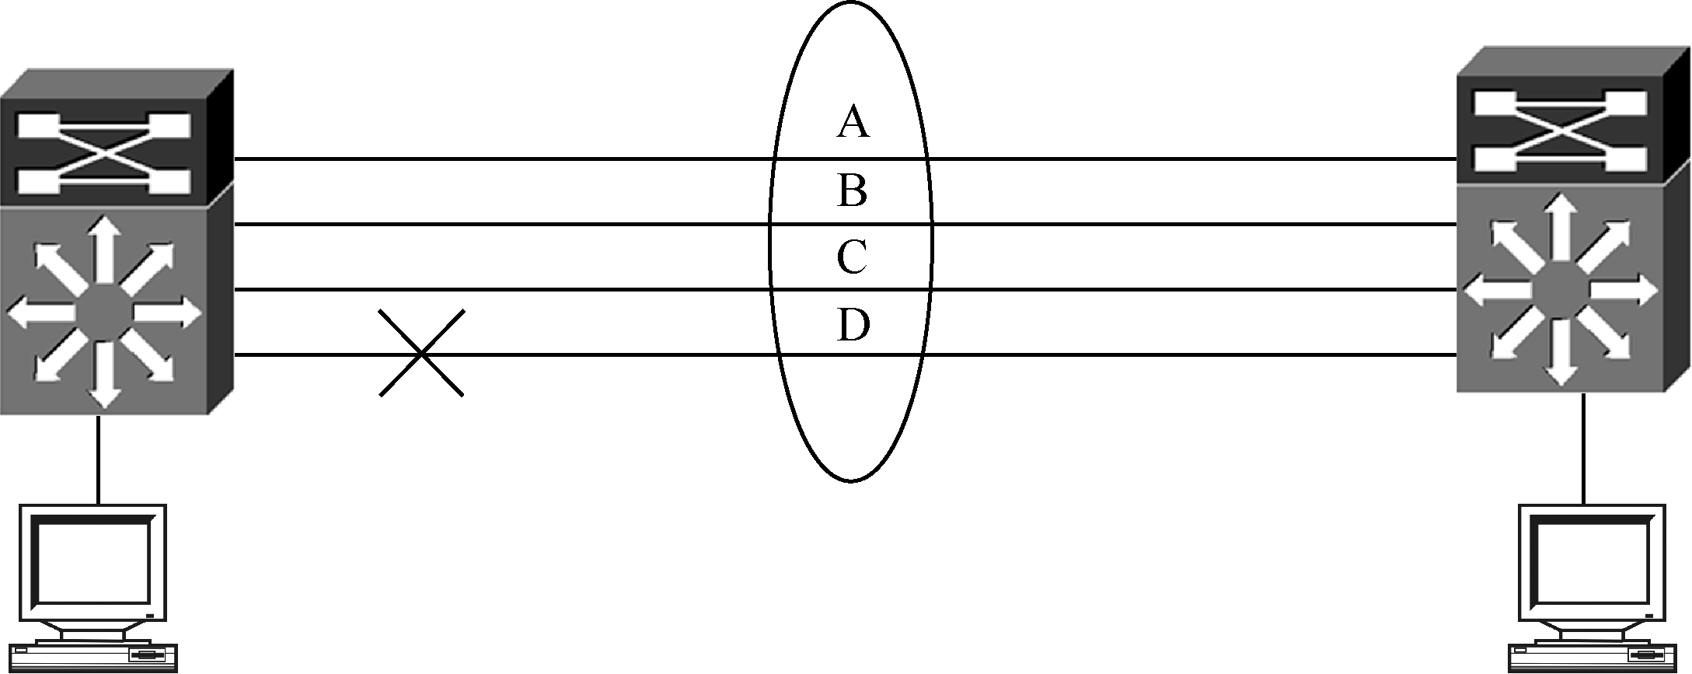
项目4 组建办公室网络
任务4.1 什么是二层交换技术
4.1.2常见的二层交换技术
2．链路聚合
（1）链路聚合的原理
链路聚合是指将多个端口聚合在一起，形成一个汇聚组，以实现使各成员端口分担出/入负荷。从外面看起来，一个汇聚组就像是一个端口。使用链路聚合服务的上层实体把同一汇聚组内多条物理链路视为一条逻辑链路。链路聚合既可以在二层端口实现，也可以在三层端口实现。
链路聚合

Slide 12
项目4 组建办公室网络
任务4.1 什么是二层交换技术
4.1.2常见的二层交换技术
2．链路聚合
（2）链路聚合的特性
① 增加网络带宽。
② 提高网络连接的可靠性。
③ 链路聚合还可以实现流量的负载均衡。

Slide 13
项目4 组建办公室网络
任务4.1 什么是二层交换技术
4.1.2常见的二层交换技术
3．生成树协议
生成树协议（Spanning Tree Protocol，STP）是一种工作在OSI参考模型的数据链路层中的通信协议，基本应用是防止交换机冗余链路产生环路。它用于确保以太网中的逻辑拓扑结构无环路，从而避免广播风暴大量占用交换机的资源。
（1）生成树协议的作用
生成树协议的作用是避免网络中存在环路的时候产生广播风暴，确保在网络中有环路时自动切断环路；当环路消失时，自动开启原来切断的网络端口，确保网络的可靠性。
STP的本质是实现在交换网络中对链路的备份和负载的均衡。

Slide 14




项目4 组建办公室网络
任务4.1 什么是二层交换技术
4.1.2常见的二层交换技术
3．生成树协议
（2）生成树协议的种类
① 基本STP
② 快速生成树协议
③ PVST
④ 多生成树协议
种类
Notes:
① 基本STP。基本STP的规范为IEEE 802.1d，STP的基本思路是阻断一些交换机端口，构建一棵没有环路的转发树。STP利用BPDU（Bridge Protocol Data Unit，网桥协议数据单元）和其他交换机进行通信，BPDU中有根桥ID、路径代价、端口ID等几个关键的字段。交换机中的端口只有根端口或指定端口才能转发数据，其他端口都处于阻塞状态。当网络的拓扑结构发生变化时，网络会从一个状态向另一个状态过渡，重新打开或阻断某些端口。交换机的端口要经过几种状态：禁用（disable）、阻塞（blocking）、监听（listening）、学习（learning）、转发（forwarding）。
② 快速生成树协议（Rapid spanning Tree Protocol，RSTP）。RSTP的规范为IEEE 802.1w，它是为了减少STP的收敛时间而修订的新协议。在RSTP中，端口的角色有4种：根端口、指定端口、备份端口、替代端口。端口的状态只有3种：丢弃（discarding）、学习（learning）、转发（forwarding）。端口还分为边界端口、点到点端口、共享端口。
③ PVST。当网络上有多个 VLAN 时，PVST（Per VLAN Spanning Tree）会为每个VLAN构建一棵STP树。这样的好处是可以独立地决定VLAN要转发数据的端口，从而实现负载平衡。缺点是如果VLAN数量很多，会给交换机带来沉重的负担。Cisco交换机默认的模式就是PVST。
④ 多生成树协议（Multiple Spanning Tree Protocol，MSTP）。MSTP的规范为IEEE 802.1s，在PVST中，交换机需要为每个VLAN都构建一棵STP树，随着网络规模的增加，VLAN的数量也在不断增多，这会给交换机带来很大负载，并占用大量带宽。MSTP是把多个VLAN映射到一个STP实例上，即为每个实例建立一棵STP树，从而减少了STP树的数量，它与STP、PVST兼容。华为交换机默认的模式就是MSTP。

Slide 15
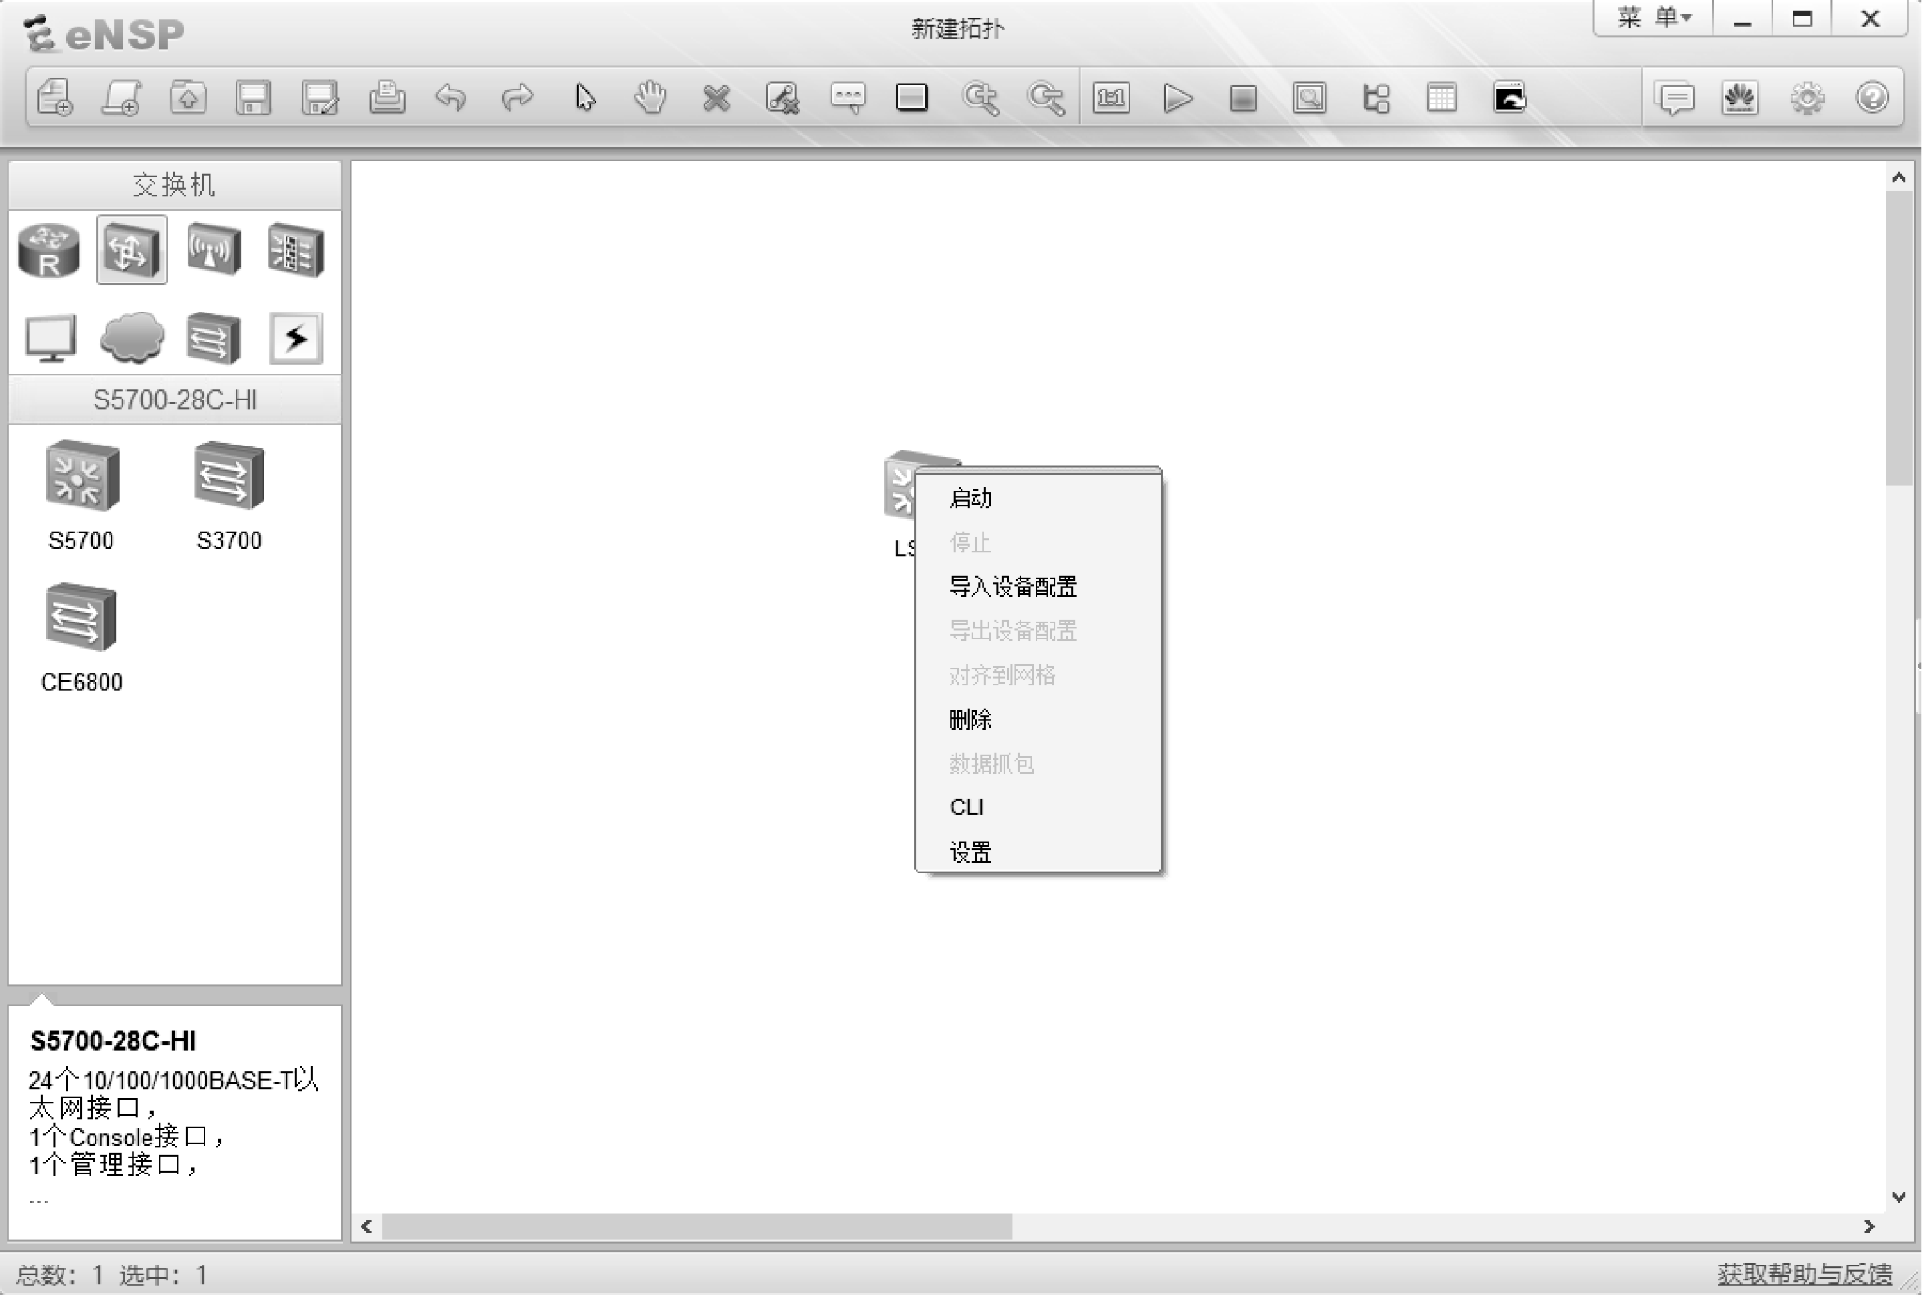
项目4 组建办公室网络
任务4.1 什么是二层交换技术
【任务实施】使用eNSP配置交换机
步骤一：在eNSP中新建一个交换机，并右键单击该交换机以启动交换机。
新建交换机

Slide 16
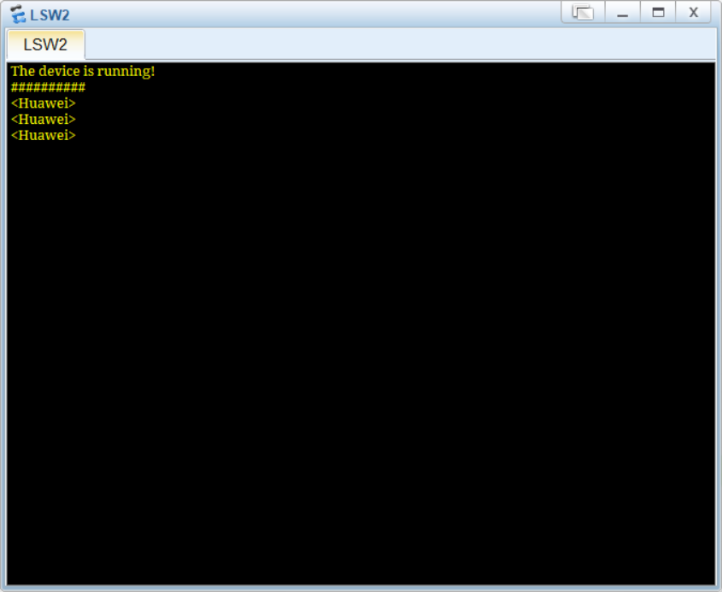
项目4 组建办公室网络
任务4.1 什么是二层交换技术
【任务实施】使用eNSP配置交换机
步骤二：双击交换机，打开命令行配置界面，此时为用户配置模式。
交换机的用户配置模式

Slide 17
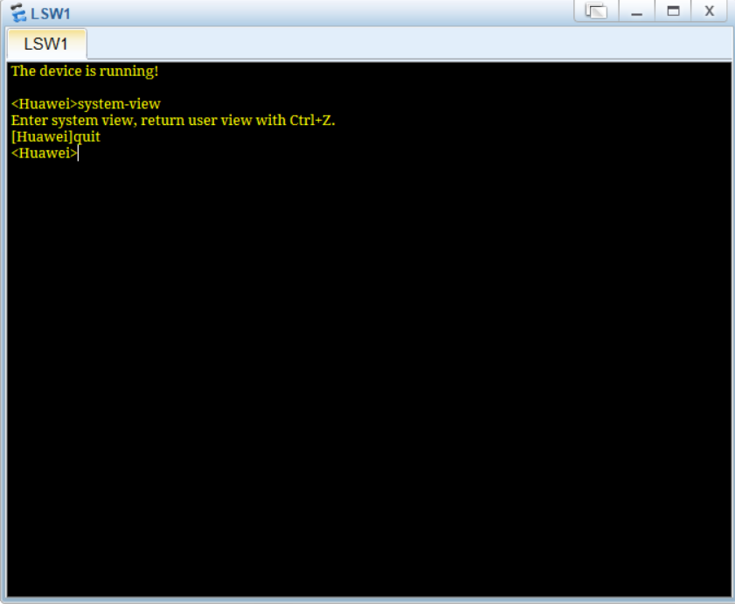
项目4 组建办公室网络
任务4.1 什么是二层交换技术
【任务实施】使用eNSP配置交换机
步骤三：在用户配置模式下开始配置交换机。
开始配置交换机

Slide 18
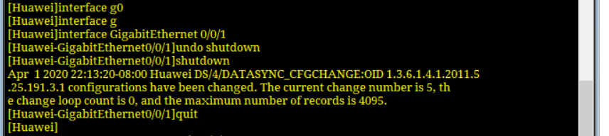
项目4 组建办公室网络
任务4.1 什么是二层交换技术
【任务实施】使用eNSP配置交换机
步骤四：在用户配置模式下输入system-view命令，进入系统配置模式后，可以在系统配置模式下输入以下配置命令。
交换机配置命令
Notes:
[Huawei]interface GigabitEthernet 0/0/1 //进入端口
[Huawei-GigabitEthernet0/0/1]undo shutdown //开启端口
[Huawei-GigabitEthernet0/0/1]shutdown //关闭端口
[Huawei-GigabitEthernet0/0/1]quit //退出

Slide 19
项目4 组建办公室网络
任务4.2 了解VLAN技术
【任务要求】
了解什么是VLAN；
了解VLAN技术与网络管理；
了解VLAN技术的功能与特点；
掌握基于端口VLAN的配置 方法；

Slide 20
项目4 组建办公室网络
任务4.2 了解VLAN技术
4.2.1 VLAN技术原理
1．什么是VLAN
VLAN是一组逻辑上的设备和用户，这些设备和用户并不受物理位置的限制，可以根据功能、部门及应用等因素将它们组织起来，它们相互之间的通信就好像在同一个网段中进行的通信一样，由此得名虚拟局域网。VLAN是在一个物理网络上划分出来的逻辑网络，具有以下优点：网络设备的移动、添加和修改的管理开销少；可以控制广播活动；可提高网络的安全性。

Slide 21
项目4 组建办公室网络
任务4.2 了解VLAN技术
4.2.1 VLAN技术原理
2．VLAN技术与网络管理
由于实现了广播域分隔，VLAN技术可以将广播风暴控制在一个VLAN内部。划分VLAN后，随着广播域的缩小，网络中广播包消耗的带宽所占的比例会大大降低，网络性能得到显著提高。不同VLAN间的数据传输是通过网络层的路由来实现的，因此使用VLAN技术，结合数据链路层和网络层的交换设备可搭建安全可靠的网络。同时，由于VLAN是逻辑的而不是物理的，因此在规划网络时可以避免地理位置的限制。

Slide 22
项目4 组建办公室网络
任务4.2 了解VLAN技术
4.2.1 VLAN技术原理
3．VLAN技术的功能与特点
（1）VLAN技术的功能
1
① 控制网络广播，提高网络性能。
2
分隔网段，确保网络安全。
3
简化网络管理，提高组网灵活性。

Slide 23
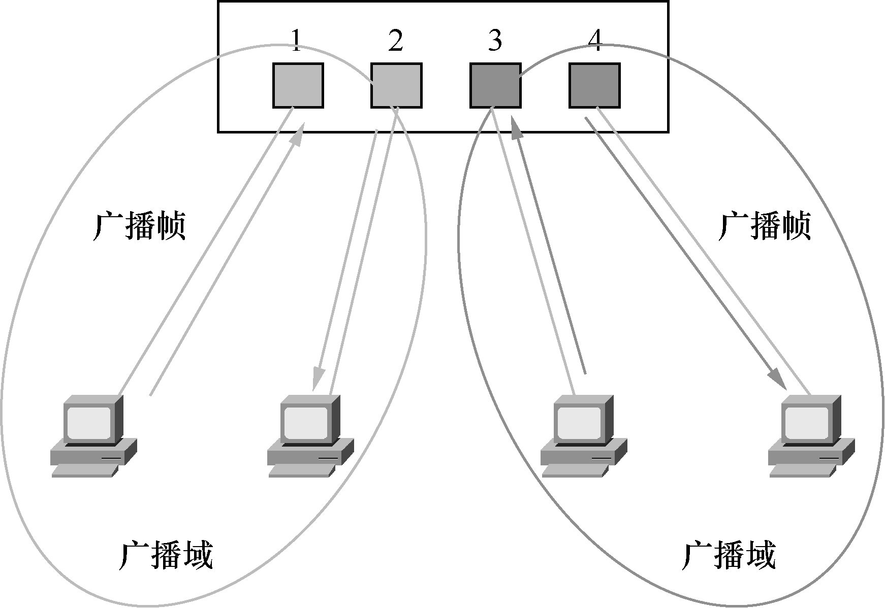
项目4 组建办公室网络
任务4.2 了解VLAN技术
4.2.1 VLAN技术原理
3．VLAN技术的功能与特点
（2）VLAN技术的特点
① VLAN的划分不受网络端口的实际物理位置限制。
② VLAN有着与普通物理网络相同的属性。
③ 数据链路层的单播帧、广播帧和多播帧在一个VLAN内转发、扩散，而不会直接进入其他的VLAN之中，如图所示。
VLAN分隔广播域

Slide 24
项目4 组建办公室网络
任务4.2 了解VLAN技术
4.2.1 VLAN技术原理
4．VLAN的划分方法
在可管理交换机上可以根据端口、MAC地址、网络层协议、IP组播和策略来划分VLAN。
基于端口划分VLAN
1
基于策略划分VLAN
2
基于MAC地址划分VLAN
5
方法
4
3
基于IP组播划分VLAN
基于网络层协议划分VLAN
Notes:
（1）基于端口划分VLAN。这种方法明确指定各端口属于哪个VLAN。基于端口的VLAN是最实用的VLAN，它保持了最普通且常用的VLAN成员定义方法，配置也相当直观、简单。局域网中的站点具有相同的网络地址，不同的VLAN之间进行通信需要通过路由器。但是，缺点是当主机较多时，重复工作量大；主机端口变动的时候，需要同时改变该端口所属的VLAN。
（2）基于MAC地址划分VLAN。根据主机网卡的MAC地址进行VLAN的划分（每个网卡都有唯一的MAC地址），可以通过检查并记录端口所连接的网卡的MAC地址来决定端口所属的VALN。
基于MAC地址划分VLAN的优点是当用户主机的MAC地址改变时，不需要重新配置VLAN。但是，初始化的时候需要对所有用户进行配置，当主机数很大时，工作量会比较大。由于交换机每个端口可能需要保存多个主机的MAC地址，从而降低了交换机的执行效率。
（3）基于网络层协议划分VLAN。基于所用的网络层协议划分VLAN，可以将其划分为IP、IPX、DECnet、Apple Talk、Banyan等网络。这种按照网络层协议划分的方式可以使广播域跨越多个交换机，对希望针对应用和服务来组织用户的网络管理员具有很大的吸引力。
用户主机的MAC地址改变后，不需要重新配置所属的VLAN，适用于需要针对不同应用和服务来组织用户的场景。但是，检查每一个数据包的网络层地址需要消耗时间，效率较低。
（4）基于IP组播划分VLAN。基于IP组播划分VLAN即将属于同一IP广播组的主机认为属于同一VLAN。这样的划分具有良好的灵活性和可扩展性，可以方便地通过路由器扩展网络。缺点是不适合局域网，效率不高。
（5）基于策略划分VLAN。基于策略划分VLAN即根据不同的情况，将多种（上面提到的）划分VLAN的方式按照一定的安全策略进行综合运用的划分方式。这种方式具有自动配置的能力，自动化程度高，可以非常方便地扩展网络规模，但是对设备要求较高。

Slide 25
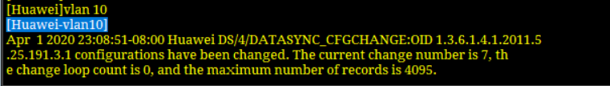
项目4 组建办公室网络
任务4.2 了解VLAN技术
4.2.2 基于端口VLAN的配置
1．创建VLAN
可以使用VLAN命令创建VLAN，VLAN命令的语法格式为：vlan vlan-id。该命令在系统视图中执行，是进入VLAN配置模式的导航命令。使用该命令的no选项可以删除VLAN：undovlan vlan-id。
创建VLAN 10，如图所示。
创建VLAN 10
Notes:
[Huawei]vlan 10 //创建VLAN
[Huawei-vlan10] //进入VLAN界面

Slide 26
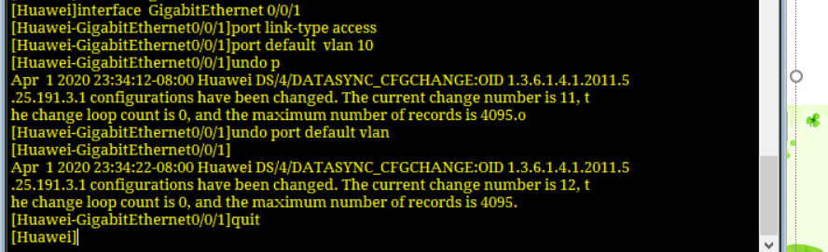
项目4 组建办公室网络
任务4.2 了解VLAN技术
4.2.2 基于端口VLAN的配置
2．分配端口给VLAN
使用access命令给VLAN分配端口，access命令的语法格式如下。
port link-type access
port default vlanvlan-id
undo port default vlan
该命令将端口设置为Access端口，并将它指派为一个VLAN的成员端口。
例如，将交换机G0/0/1端口指定到VLAN 10的配置，如图所示。
端口配置
Notes:
[Huawei]interface GigabitEthernet 0/0/1 //进入端口
[Huawei-GigabitEthernet0/0/1]port link-type access //将端口设置为Access端口
[Huawei-GigabitEthernet0/0/1]port default vlan 10 //将端口划分在VLAN 10中
[Huawei-GigabitEthernet0/0/1]undo port default vlan //将端口从VLAN 10中删除
[Huawei-GigabitEthernet0/0/1]quit //退出

Slide 27
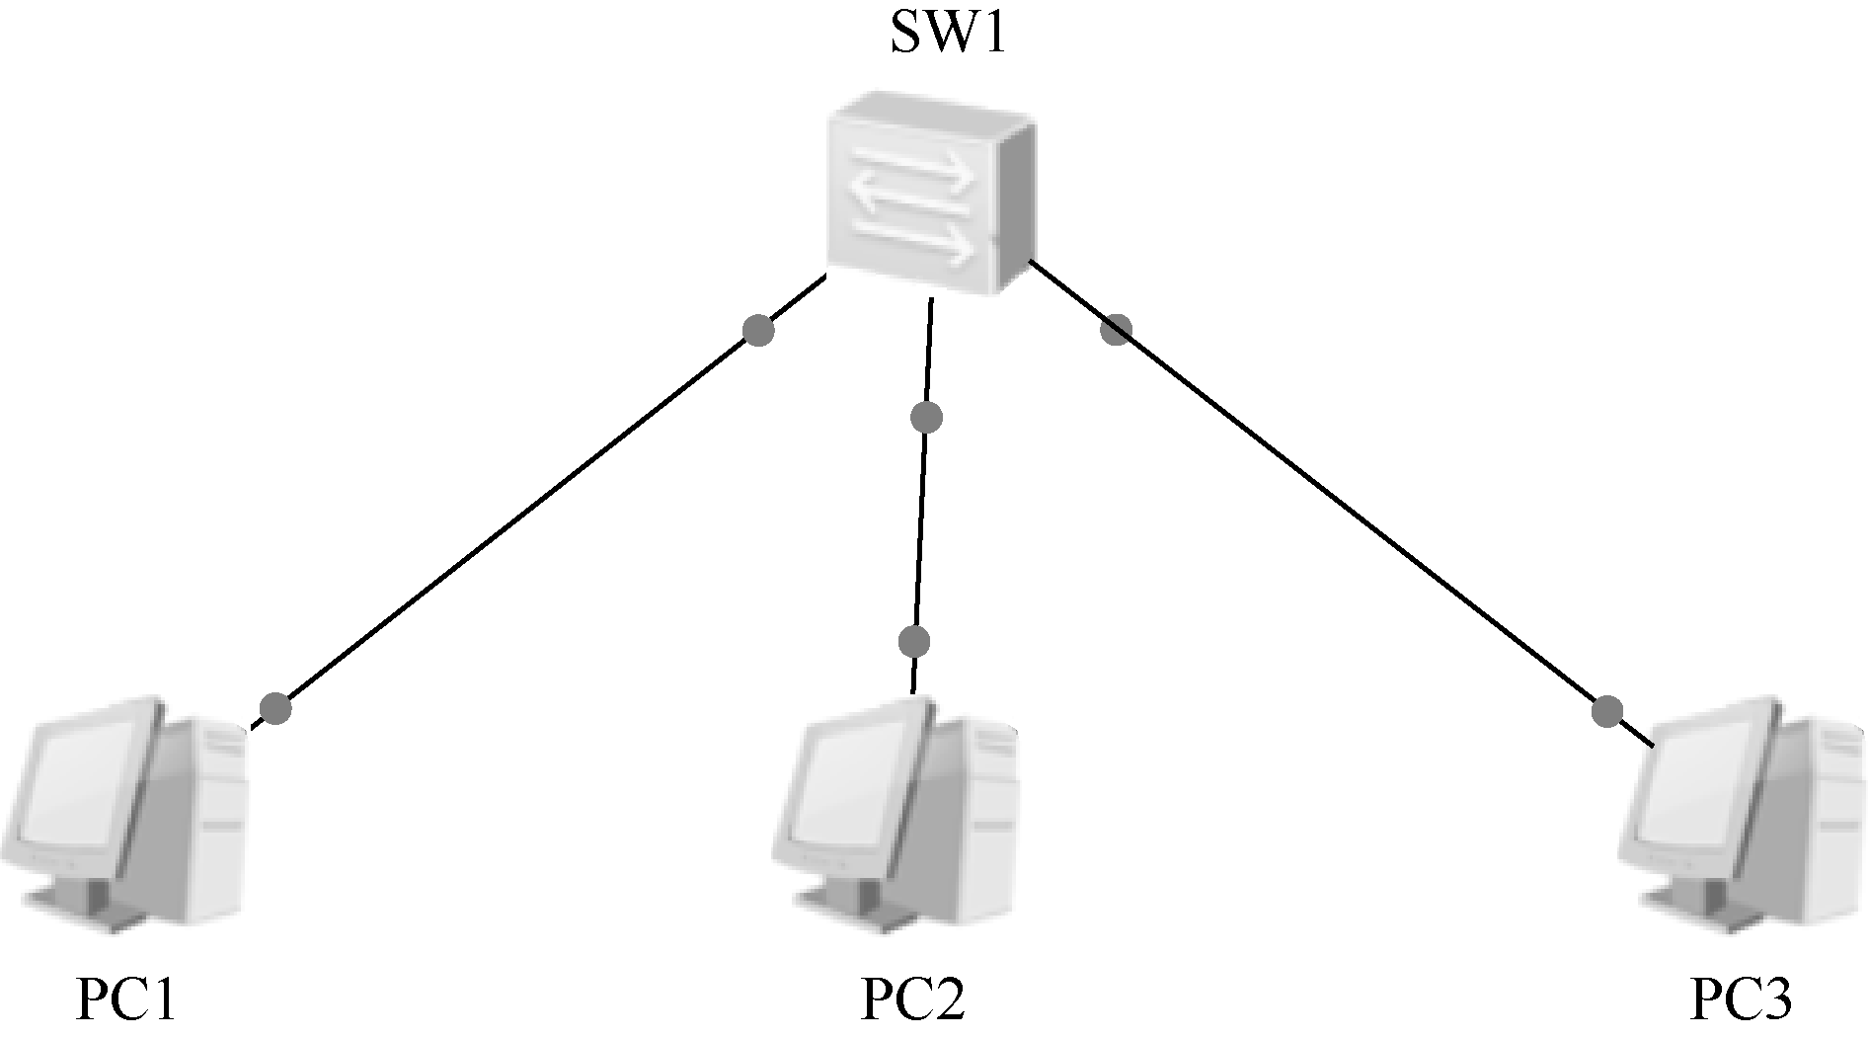
项目4 组建办公室网络
任务4.2 了解VLAN技术
【任务实施】办公室二层交换机的基础配置
我们以行政部办公室为例，实施二层交换机的基本配置。
创建VLAN 10（部门行政部），在交换机下进行VLAN的划分，使连接交换机的PC可以在同一个VLAN中进行通信。
配置VLAN。在交换机上可以添加、删除、修改VLAN。VLAN 1是由交换机自动创建的，并且不能删除。可以使用端口配置模式将端口配置成Trunk端口或Access端口。如果是Access端口，可以将它加入一个VLAN或者从一个VLAN中移出。
同一VLAN拓扑结构图

Slide 28

项目4 组建办公室网络
任务4.2 了解VLAN技术
【任务实施】办公室二层交换机的基础配置
步骤一：创建VLAN 10。
<Huawei>system-view //由用户视图进入系统视图
[Huawei]vlan 10 //创建VLAN 10
[Huawei]quit //退出
说明 如果输入的是一个新的VLAN ID，则交换机会创建该VLAN；如果输入的是已经存在的VLAN ID，则修改相应的VLAN。可以配置的VLAN ID的范围是1～4094，其中VLAN 1默认存在且不能被删除，因此创建VLAN的范围就是VLAN 2～VLAN 4094，在这个范围里可自由创建VLAN。

Slide 29
项目4 组建办公室网络
任务4.2 了解VLAN技术
【任务实施】办公室二层交换机的基础配置
步骤二：设置交换机上的端口类型为Access。使用命令[HUAWEI] port link-type access进行设置。
[Huawei]int gigabitethernet 0/0/1 //进入端口
[Huawei-GigabitEthernet0/0/1]port link-type access //将端口类型改为Access
[Huawei-GigabitEthernet0/0/1]quit //退出
[Huawei]int gigabitethernet 0/0/2 //进入端口
[Huawei-GigabitEthernet0/0/2]port link-type access //将端口类型改为Access
[Huawei-GigabitEthernet0/0/2]quit //退出
[Huawei]int gigabitethernet 0/0/3 //进入端口
[Huawei-GigabitEthernet0/0/3]port link-type access //将端口类型改为Access
[Huawei-GigabitEthernet0/0/3]quit //退出
说明 只有将交换机连接PC的端口类型设置为Access，才可以将该端口加入VLAN中。

Slide 30
项目4 组建办公室网络
任务4.2 了解VLAN技术
【任务实施】办公室二层交换机的基础配置
步骤三：将交换机连接PC的端口添加到VLAN 10中。输入命令[HUAWEI]vlanvlan-id，进入VLAN模式，即[HUAWEI-vlan id]，再通过命令[HUAWEI-vlan id]port interface-id将交换机的某个端口加入该VLAN中，具体配置如下。
[HUAWEI]vlan 10
[HUAWEI-vlan 10]port gigabitethernet 0/0/1to 0/0/3 //将Gi0/0/1-Gi0/0/3端口划分到VLAN 10 中
[HUAWEI-vlan 10]quit
说明 命令[HUAWEI-vlan id]port interface-idr中的interface-id是交换机的一个物理端口，执行该命令可以把这个交换机的端口添加到对应的VLAN中。
[HUAWEI-vlan 10]port GigabitEthernet 0/0/1 to GigabitEthernet 0/0/3，这条命令可以使交换机连接PC的端口Gi0/0/1-Gi0/0/3加入VLAN 10中。

Slide 31
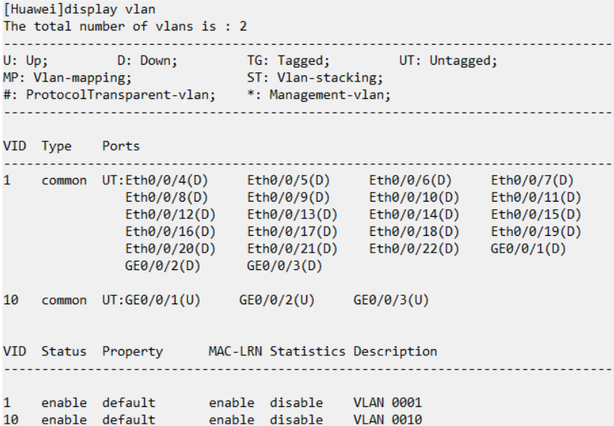
项目4 组建办公室网络
任务4.2 了解VLAN技术
【任务实施】办公室二层交换机的基础配置
步骤四：检查VLAN的划分情况。输入命令[HUAWEI] display vlan可以查看VLAN的划分情况。
[Huawei]display vlan //查看VLAN的划分情况
查看VLAN的划分情况

Slide 32
项目4 组建办公室网络
任务4.3 组建办公室网络
【任务要求】
了解跨交换机的VLAN；
了解隔离的广播域；
了解什么是Trunk；
了解VLAN的帧格式；
掌握如何实现多个办公室跨交换机的VLAN配置与通信。

Slide 33
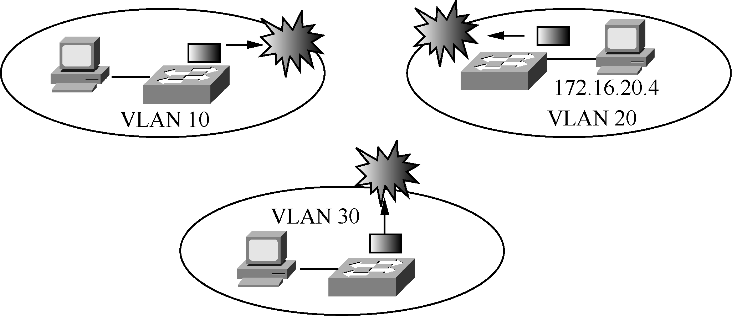
项目4 组建办公室网络
任务4.3 组建办公室网络
4.3.1 跨交换机的VLAN
1．隔离的广播域
由于实现了广播域分隔，VLAN技术可以将广播风暴控制在一个VLAN内部。划分VLAN后，随着广播域的缩小，网络中广播包消耗的带宽所占的比例大大降低，网络性能得到显著的提高。由于VLAN是逻辑的而不是物理的，因此在规划网络时可以避免地理位置的限制。
隔离的广播域

Slide 34
项目4 组建办公室网络
任务4.3 组建办公室网络
4.3.1 跨交换机的VLAN
2．什么是Trunk
Trunk是端口汇聚的意思，就是通过配置软件，将两个或多个物理端口组合在一起成为一条逻辑的路径，从而增加交换机和网络节点之间的带宽，将属于这几个端口的带宽合并，给端口提供一个几倍于独立端口的独享高带宽。Trunk是一种封装技术，它是一条点到点的链路，链路的两端可以都是交换机，也可以是交换机和路由器，还可以是主机和交换机或路由器。基于Trunk功能，交换机与交换机、交换机与路由器、主机与交换机或路由器之间可以通过两个或多个端口并行连接，以提供更高的带宽、更大的吞吐量，大幅度提高整个网络的性能。

Slide 35
项目4 组建办公室网络
任务4.3 组建办公室网络
4.3.1 跨交换机的VLAN
Trunk是一种比较经济的在交换机和网络设备（如服务器、路由器、工作站或其他交换机）之间增加带宽的方法。这种增加带宽的方法在单一交换机和节点之间的连接不能满足负荷时是比较有效的。
Trunk功能比较适用于以下情况。
（1）Trunk功能用于交换机与服务器之间的连接，为服务器提供独享的高带宽。
（2）Trunk功能用于交换机之间的级联，为交换机之间的数据交换提供高带宽的数据传输能力，提高网络速度，进而大幅提高网络性能（主要应用）。

Slide 36
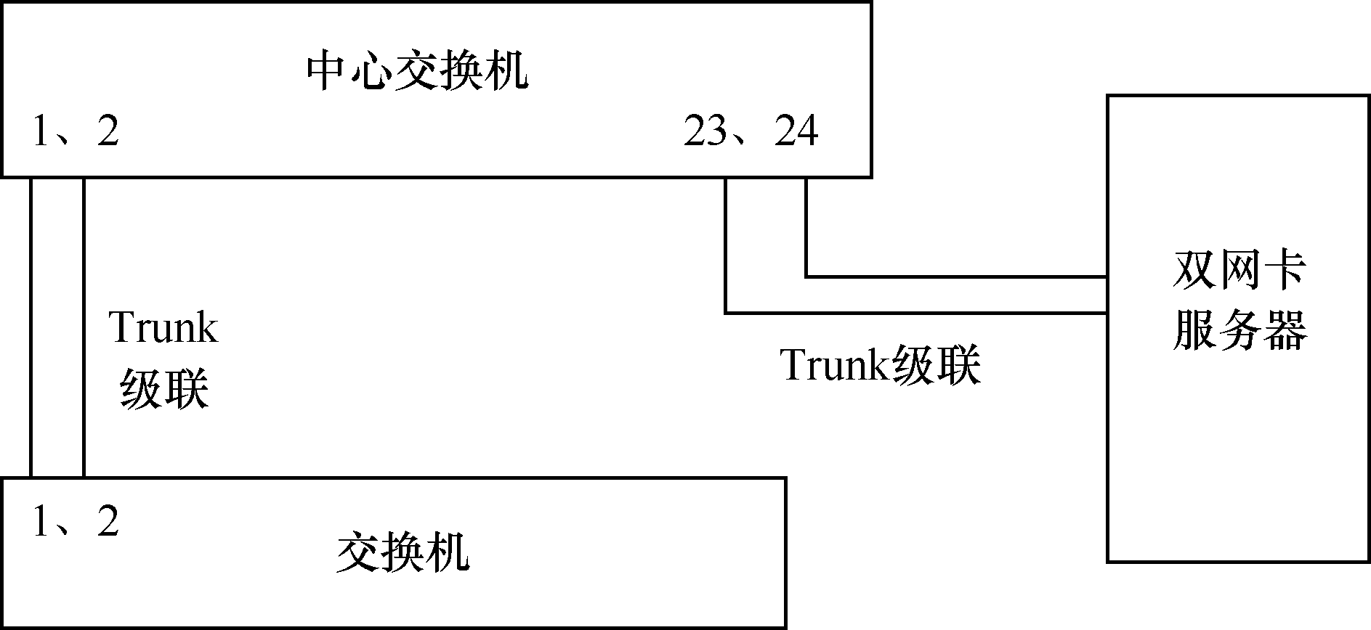
项目4 组建办公室网络
任务4.3 组建办公室网络
4.3.1 跨交换机的VLAN
Trunk功能举例：为增加带宽，提高连接可靠性，某服务器采用了双网卡且做了绑定，与中心交换机的23、24端口连接；二层交换机的1、2端口与中心交换机的1、2端口连接，如图所示，那么中心交换机需将1、2端口，23、24端口分别做Trunk。说明：这里的二层交换机也需支持Trunk。
Trunk功能举例

Slide 37
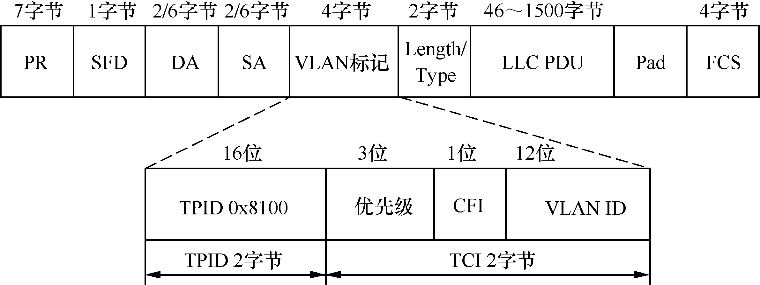
项目4 组建办公室网络
任务4.3 组建办公室网络
4.3.1 跨交换机的VLAN
3．VLAN的帧格式
IEEE 802.1q通过添加标记的方法扩展标准以太网的帧结构。扩展后以太网的帧格式如图4-15所示。与以太网帧格式相比，其在VLAN的帧中增加了一个长度为4字节的VLAN标记，该标记插入在原始以太网帧的源地址域（SA）和类型/长度（Length/Type）之间，带有VLAN标记的帧称为标记帧。VLAN的这个4字节标记分为TPID（Tag Protocol Identifier，标记协议标识符）和TCI（Tag Control Information，标记控制信息）两个字段。
扩展后以太网的帧格式

Slide 38
项目4 组建办公室网络
任务4.3 组建办公室网络
4.3.1 跨交换机的VLAN
（1）TPID
IEEE 802.1q用了4字节来扩展以太网帧。第一个字段是2字节的TPID，表示该帧是IEEE 802.1q扩展的以太网帧。TPID 取值为0x8100（10000001 00000000）。
（2）TCI
第二个字段是2字节的TCI，它又分为以下3个字段。
① 优先级字段：占用3位。
② CFI字段：占用1位。
③ VLAN ID字段：占用12位。
Notes:
① 优先级字段：占用3位，该字段提供了IEEE 802.1q定义的0～7级的8个优先级，0级最高。当有多个帧待发送时，按优先级发送帧。
② CFI字段：占用1位，是标准格式指示符，0表示以太网，1表示FDDI和令牌环网帧。
③ VLAN ID字段：占用12位，该字段作为VLAN的标记（0～4095），与某个VLAN关联，其中VLAN ID 0用于识别优先级，VLAN ID 4095保留未用，所以最多可配置4094个VLAN。
当以太网帧从一个逻辑组输出时，支持VLAN的交换机就会在帧中插入VLAN标记，其中携带了该VLAN的编号。当支持VLAN的交换机收到一个标记帧时，就根据其中VLAN的编号把它映射到相应VLAN网段，然后按通常的方法进行交换，标记同时被删除。

Slide 39
项目4 组建办公室网络
任务4.3 组建办公室网络
4.3.1 跨交换机的VLAN
4．VLAN中继
在划分了VLAN的交换网络中，交换机端口之间的连接分为以下两种。
（1）接入链路连接
接入链路只能连接具有标准以太网卡的设备，也只能传输属于单个VLAN的帧。任何连接到接入链路的设备均属于同一个广播域。
（2）中继链路连接
在IEEE 802.10中，连接两个交换机的端口称为中继端口，它属于所有的VLAN。中继端口之间的链路称为中继链路。中继链路是在一条物理连接上生成的多个逻辑连接，每个逻辑连接属于一个VLAN。在进入中继端口时，交换机在帧中插入VLAN标记。

Slide 40

项目4 组建办公室网络
任务4.3 组建办公室网络
4.3.2 办公室网络的规划
1．办公室网络的需求分析
小型办公室局域网的网络规模通常在50个节点以内，是一种结构简单、应用较为单一的小型局域网，它可以实现以下基本功能。
（1）实现硬件资源和软件资源的共享
（2）实现对企业用户的管理，保证办公室网络的安全
（3）实现办公室网络和外部Internet的连接
Notes:
（1）实现硬件资源和软件资源的共享
在企业办公室内，计算机之间注重的是一种协作关系。虽然计算机功能很强大，但相对于打印机等设备，通常还需执行办公室网络的共享方案。用户的各类软件和数据资源也可共享，这些共享资源既节省了企业大量的开支，又便于集中管理和提高效率。
（2）实现对企业用户的管理，保证办公室网络的安全
在办公室网络的内部，需要保证资料的安全性。企业内部的用户都拥有自己的账号，企业通过对账号的管理，可以控制不同用户对资源的访问。
（3）实现办公室网络和外部Internet的连接
办公室网络用户需要与外界保持一定的联系。办公室网络连接到Internet可以最大限度地方便企业和外界的沟通，不但可以降低企业的生产成本，而且可实现异地办公。

Slide 41
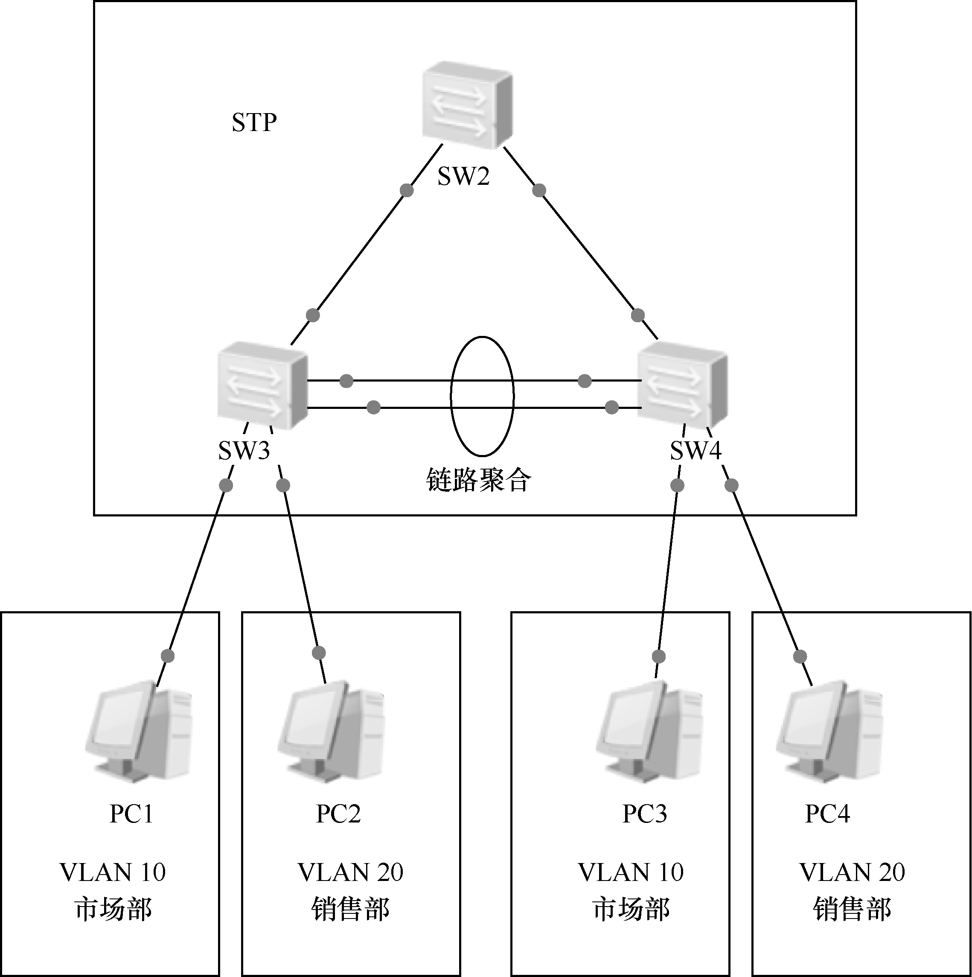
项目4 组建办公室网络
任务4.3 组建办公室网络
4.3.2 办公室网络的规划
2．办公室网络的组网方案
（1）网络结构
办公室网络通常是一个没有层次结构的单交换机网络，将每台工作计算机通过网线接入交换机，实现办公室网络的有效连接，将无线网络接入办公室网络，以提高工作效率、保证工作质量。
图中，交换机SW3与SW4各连接两台PC，SW3与SW4相连的链路做链路聚合，SW2、SW3、SW4做STP避免环路。
办公室网络拓扑结构图

Slide 42

项目4 组建办公室网络
任务4.3 组建办公室网络
4.3.2 办公室网络的规划
2．办公室网络的组网方案
（2）网络速率
对于办公室网络，出于成本和实际应用需求考虑，不必刻意追求高新技术，采用当前最普通的双绞线与千兆位核心服务器连接、百兆位到桌面的以太网接入技术即可。由于用户数量偏少、网络结构简单、自制维护能力弱等，网络环境中交换机通常选择普通的10/100Mbit/s设备，有特殊需求的可选择带有千兆位的网络交换机。

Slide 43
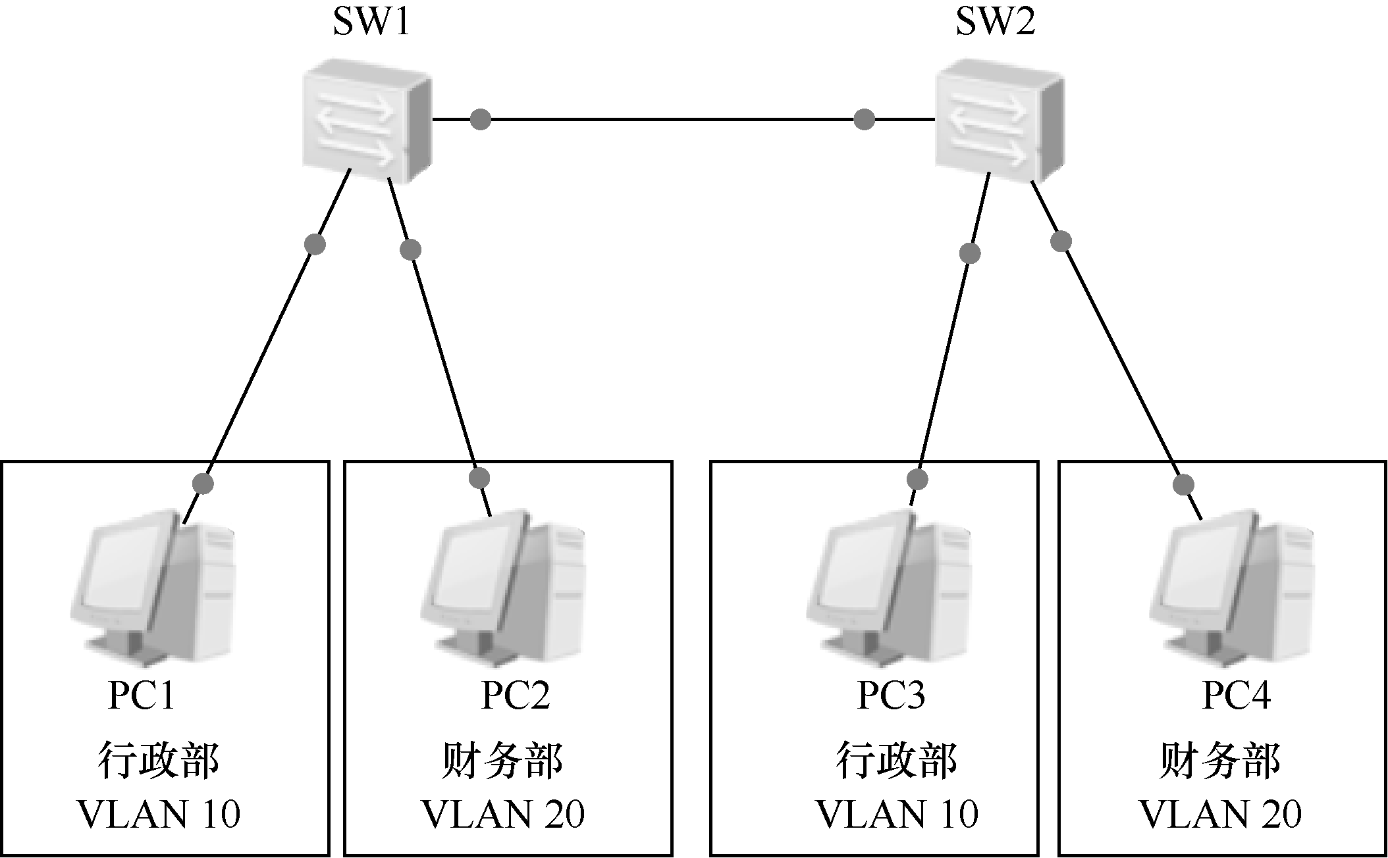
项目4 组建办公室网络
任务4.3 组建办公室网络
【任务实施】多个办公室跨交换机的VLAN配置与通信
为保障信息安全，企业内部除财务部以外的部门的用户之间可以互相通信，财务部的用户之间也可以互相通信，但其他部门的用户不能与财务部的用户进行通信。以行政部与财务部的通信配置为例进行任务实施。
跨交换机的VLAN配置如图所示。
跨交换机的VLAN配置

Slide 44
项目4 组建办公室网络
任务4.3 组建办公室网络
【任务实施】多个办公室跨交换机的VLAN配置与通信
步骤一：添加VLAN，在交换机SW1和SW2上创建VLAN 10和VLAN 20。
交换机SW1的配置如下。
<Huawei>system-view //进入系统视图
[Huawei]vlan 10 //创建VLAN 10
[Huawei]quit //退出
[Huawei]vlan 20 //创建VLAN 20
[Huawei]quit
交换机SW2的配置如下。
<Huawei>system-view //进入系统视图
[Huawei]vlan 10 //创建VLAN 10
[Huawei]quit //退出
[Huawei]vlan 20 //创建VLAN 20
[Huawei]quit

Slide 45
项目4 组建办公室网络
任务4.3 组建办公室网络
【任务实施】多个办公室跨交换机的VLAN配置与通信
步骤二：在系统模式下进入端口，将交换机连接PC的端口设置为Access端口。只有设置成Access端口，才能将该端口加入VLAN 中。将两个交换机相连的端口设置为Trunk端口，目的在于使VLAN 10、VLAN 20的数据可以通过。
交换机SW1的配置如下。
[Huawei] interface gigabitethernet 0/0/1 //进入端口
[Huawei-GigabitEthernet0/0/1]port link-type trunk //将端口设置为Trunk端口
[Huawei-GigabitEthernet0/0/1]porttrunkallow-passvlanall //该端口允许所有VLAN数据
的通过
[Huawei-GigabitEthernet0/0/1]quit //退出
[Huawei] interface gigabitethernet 0/0/2 //进入端口
[Huawei-GigabitEthernet0/0/2]port link-type Access //将端口设置为Access端口
[Huawei-GigabitEthernet0/0/2]quit //退出
[Huawei] interface gigabitethernet 0/0/3 //进入端口
[Huawei-GigabitEthernet0/0/3]port link-type Access //将端口设置为Access端口
[Huawei-GigabitEthernet0/0/3]quit //退出
Notes:
注 交换机SW2的配置与交换机SW1一样。

Slide 46
项目4 组建办公室网络
任务4.3 组建办公室网络
【任务实施】多个办公室跨交换机的VLAN配置与通信
步骤三：将交换机连接PC的端口加入VLAN中。
交换机SW1的配置如下。
[HUAWEI-vlan10]port gigabitethernet 0/0/2 //将端口加入VLAN 10
[HUAWEI-vlan10]quit
[HUAWEI]vlan20 //进入VLAN 20端口
[HUAWEI-vlan20]port gigabitethernet 0/0/3 //将端口加入VLAN 20
[HUAWEI-vlan20]quit
完成以上配置后，所有VLAN的数据流量都能够通过Trunk端口，并且可以实现在相同VLAN之间跨交换机的互通，不同VLAN之间则不能互通。
Notes:
交换机SW2的配置与交换机SW1相同。

Slide 47
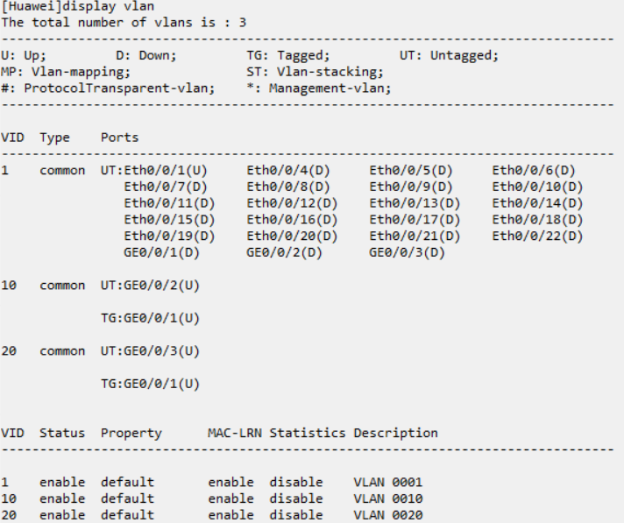
项目4 组建办公室网络
任务4.3 组建办公室网络
【任务实施】多个办公室跨交换机的VLAN配置与通信
步骤四：检查VLAN的划分情况，如图所示。
[Huawei]display vlan //检查VLAN的划分情况
检查VLAN的划分情况

Slide 48

项目4 组建办公室网络
项目实训1
组建办公室网络
拓展实训

Slide 49
项目4 组建办公室网络
项目实训1 组建办公室网络
01
02
03
实训目的
实训内容
实训设备
（1）理解网络IPv4地址规划。
（2）掌握办公室网络配置命令。
（3）掌握共享打印机的设置方法
（1）完成办公室网络的配置。
（2）设置共享打印机。
（3）测试。
2台PC

Slide 50
项目4 组建办公室网络
项目实训1 组建办公室网络
4．实训步骤
步骤1：IPv4地址规划。设备互连规范主要是对各种网络设备的互连进行规范定义。在组建办公室网络的过程中，如无特殊要求，应根据规范要求进行各级网络设备的互连，统一现场设备互连后的界面，结合规范的线缆标签使用，使网络结构清晰明了，方便后续的维护。
表4-1 网络设备连接表
源设备名称 | 设备端口 | 目标设备名称 | 设备端口
交换机 | Gi0/1 | TP-Link | wan
交换机 | Gi0/2 | 打印机 | Gi0/1
交换机 | Gi0/3 | PC1 | Gi0/1
交换机 | Gi0/4 | PC2 | Gi0/1
交换机 | Gi0/5 | PC3 | Gi0/1
交换机 | Gi0/6 | PC4 | Gi0/1
交换机 | Gi0/7 | PC5 | Gi0/1
交换机 | Gi0/8 | PC6 | Gi0/1

Slide 51
项目4 组建办公室网络
项目实训1 组建办公室网络
4．实训步骤
根据办公室人员状况进行合理、有效的子网地址规划并做出合理的冗余规划，如表4-2所示。
表4-2 子网地址规划
源设备名称 | 设备端口 | IPv4地址
交换机 | Gi0/0/1-Gi0/0/24 | VLAN1
交换机 | VLAN1 | 192.168.1.1/24
TP-Link | wan | 192.168.1.2/24
打印机 | Gi0/1 | 192.168.1.3/24
PC1 | Gi0/1 | 192.168.1.4/24
PC2 | Gi0/1 | 192.168.1.5/24
PC3 | Gi0/1 | 192.168.1.6/24
PC4 | Gi0/1 | 192.168.1.7/24
PC5 | Gi0/1 | 192.168.1.8/24
PC6 | Gi0/1 | 192.168.1.9/24

Slide 52
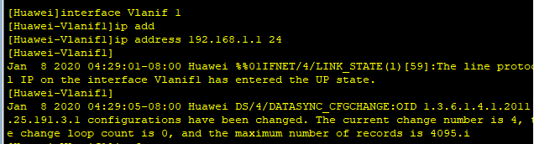
项目4 组建办公室网络
项目实训1 组建办公室网络
4．实训步骤
步骤2：办公室网络配置。
① 根据规划的IP地址，配置交换机的VLAN的IP地址，默认所有端口属于VLAN 1。interface后面跟端口，在端口模式下利用ip address命令配置IP地址，若出现“The line protocol IP on the interface Vlanif1 has entered the UP state.”，则说明IP地址配置成功，如图所示。
交换机IP地址配置实例

Slide 53
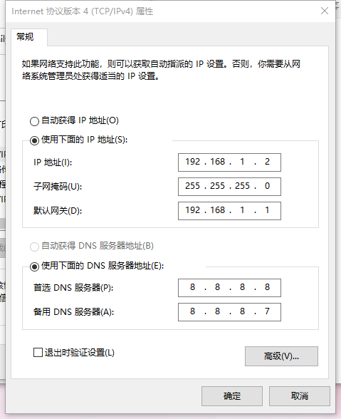
项目4 组建办公室网络
项目实训1 组建办公室网络
4．实训步骤
步骤2：办公室网络配置。
② 进行各个计算机的IP地址设置。根据规划的IP地址进行设置，但是要注意每台计算机都只能有一个唯一的IP地址，其他的设置则可以选择默认处理。右键单击计算机的本地连接，选择“属性”选项，在打开的对话框中双击“Internet 协议版本4”选项，在弹出的对话框中即可进行计算机IP地址的设置，如图所示。
执行上述操作后，简易的办公室网络就组建完成了。

Slide 54
项目4 组建办公室网络
项目实训1 组建办公室网络
4．实训步骤
步骤3：共享打印机设置
办公离不开各种资料的打印，通常一个办公室只有一台打印机，为了更高效地利用资源，让所有人都可以用同一台打印机来打印自己所需要的文件，我们可以设置共享打印机。在与打印机直接相连的计算机上设置共享，将打印机变成网络打印机之后，局域网中其他计算机就可以利用该网络打印机实现更加方便的打印操作。
连接共享打印机的准备工作如下。
（1）确认本地打印机正常连接，可以正常打印。
（2）确认网络的连通性（同一个局域网中或同一个工作组中）。
（3）设置共享权限并确认打印服务是否开启。

Slide 55
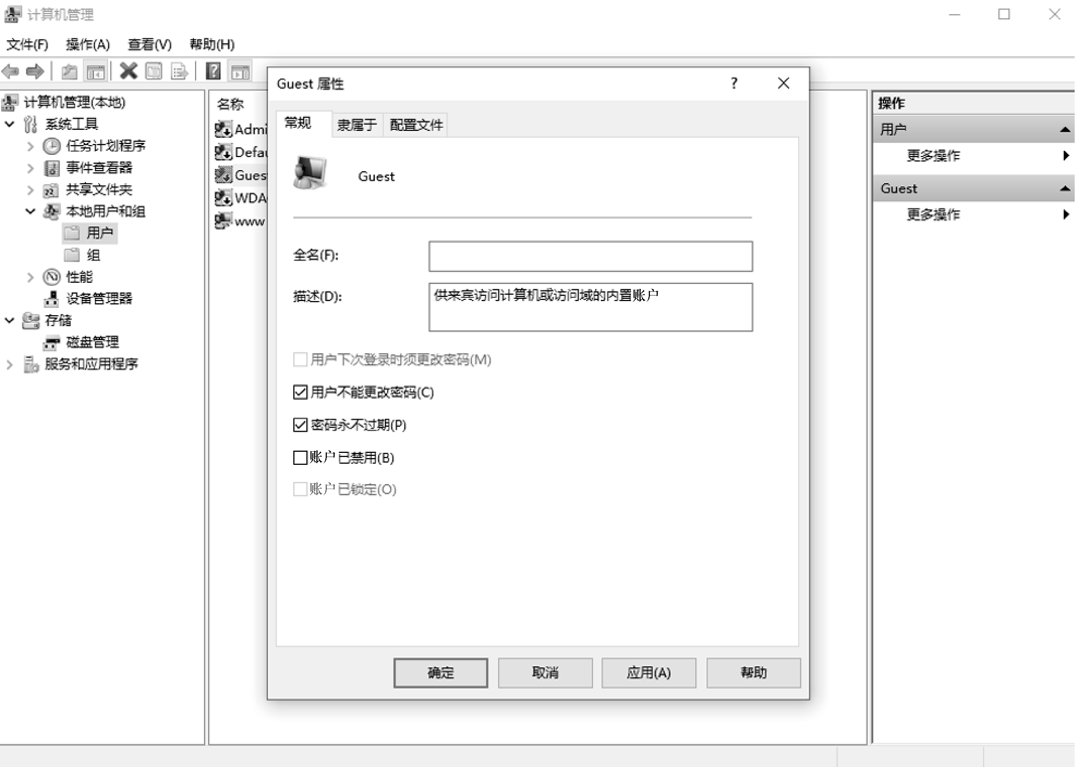
项目4 组建办公室网络
项目实训1 组建办公室网络
4．实训步骤
步骤3：共享打印机设置
已经连接好本地打印机的客户端称为客户端A，要连接打印机的客户端称为客户端B，下面就以客户端A和客户端B为代表进行说明。添加共享打印机的步骤如下。
（1）在客户端A上进行的操作如下。
① 开启来宾账户。单击“开始”按钮，在“计算机”选项上单击鼠标右键，选择“管理”命令，在弹出的“计算机管理”窗口的“本地用户和组”列表中找到“用户”选项并单击。双击右侧的“Guest”选项，打开“Guest属性”对话框，确保“账户已禁用”复选框没有被勾选，如图所示。
取消禁用Guest用户

Slide 56
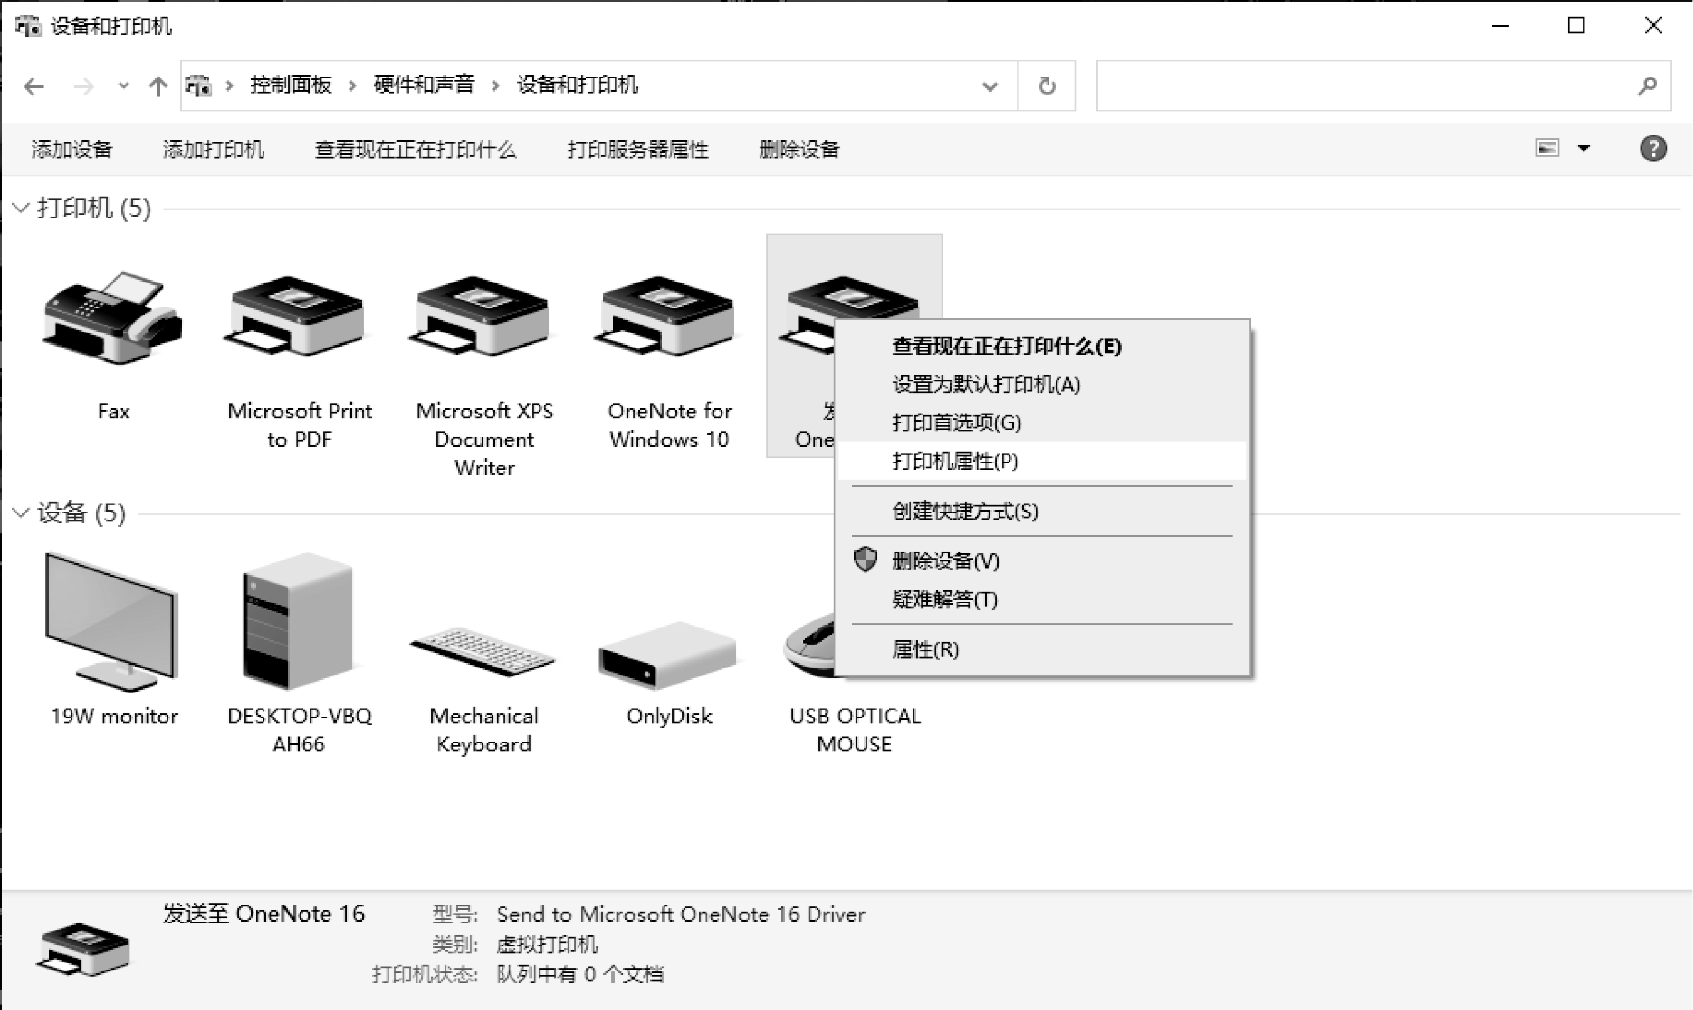
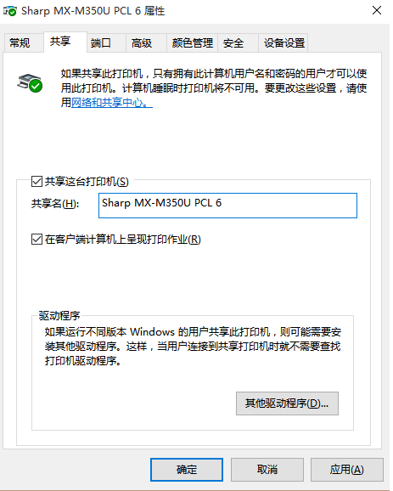
项目4 组建办公室网络
项目实训1 组建办公室网络
4．实训步骤
步骤3：共享打印机设置
② 开启打印共享等权限。在“控制面板”窗口中选择“设备和打印机”选项。在弹出的窗口中找到想共享的打印机，在该打印机上单击鼠标右键，选择“打印机属性”选项，如图所示。在打开的对话框中切换到“共享”选项卡，勾选“共享这台打印机”复选框，然后设置一个共享名（请记住该共享名，后面的设置中会用到），如图所示。
选择“打印机属性”选项
设置共享名

Slide 57
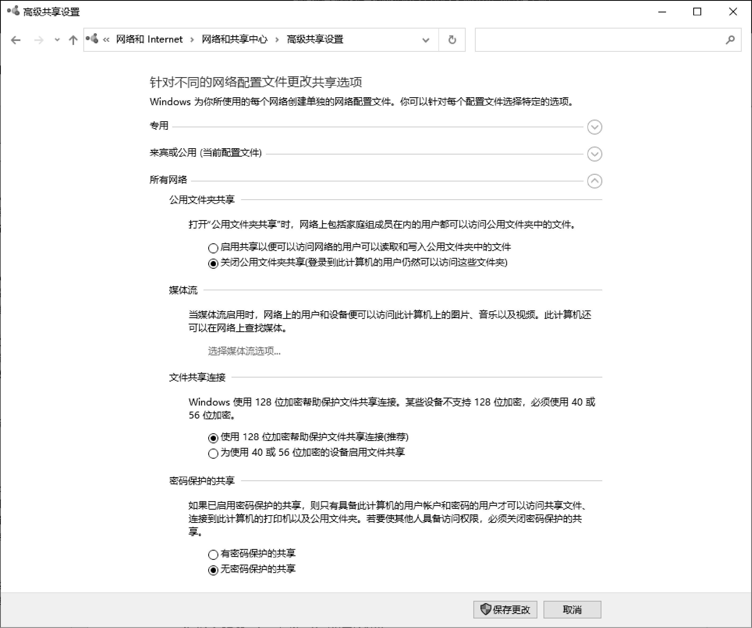
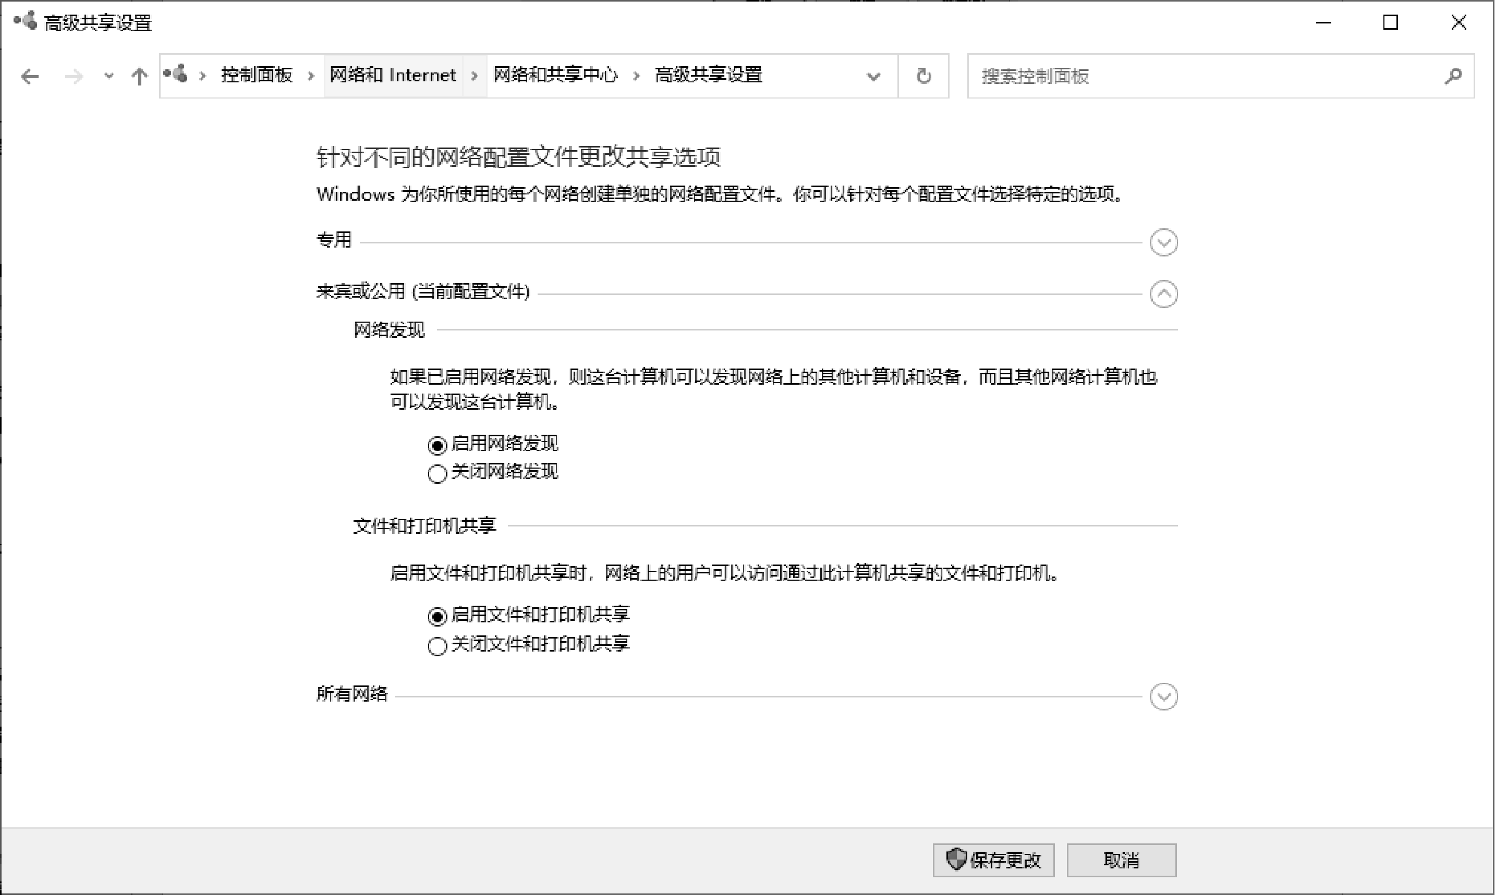
项目4 组建办公室网络
关闭密码保护共享
项目实训1 组建办公室网络
4．实训步骤
步骤3：共享打印机设置
③ 进行高级共享设置。在右下角系统托盘的网络连接图标上单击鼠标右键，选择“打开网络和共享中心”选项，单击“更改高级共享设置”选项，选中“启用文件和打印机共享”“无密码保护的共享”单选按钮，如图所示。
启用文件和打印机共享

Slide 58
项目4 组建办公室网络
项目实训1 组建办公室网络
4．实训步骤
步骤3：共享打印机设置
④ 设置工作组。在添加目标打印机之前，先要确定局域网内的计算机是否都处于同一个工作组。具体过程如下：单击“开始”按钮，在“计算机”选项上单击鼠标右键，选择“属性”命令。在弹出的窗口中找到工作组，如图所示。如果计算机的工作组不一致，则单击“更改设置”按钮，打开“系统属性”对话框，单击“更改”按钮，打开“计算机名/域更改”对话框，对“工作组”进行更改。
Notes:
此设置要在计算机重启后才能生效，所以在设置完成后不要忘记重启计算机，使设置生效。

Slide 59
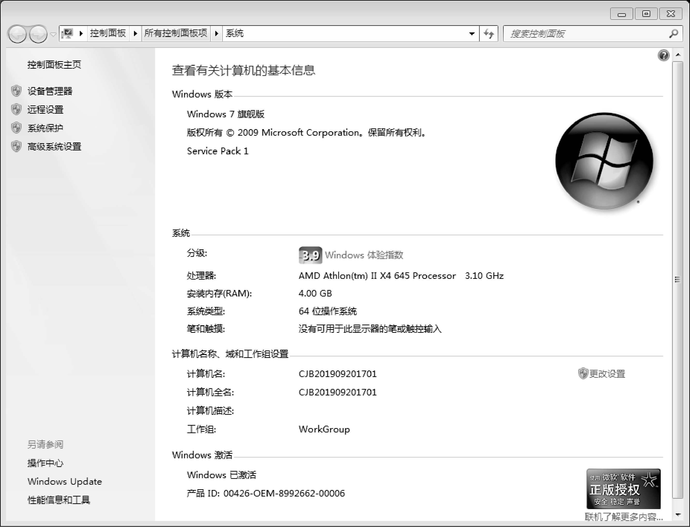
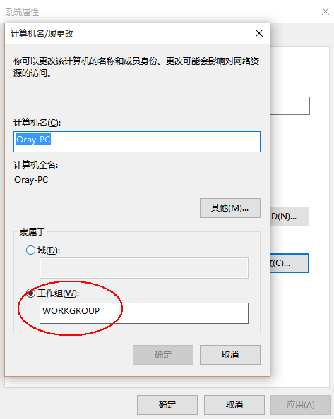
项目4 组建办公室网络
项目实训1 组建办公室网络
4．实训步骤
查看工作组
设置工作组
Notes:
此设置要在计算机重启后才能生效，所以在设置完成后不要忘记重启计算机，使设置生效。

Slide 60
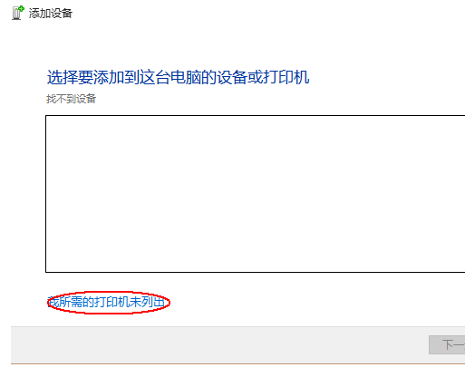
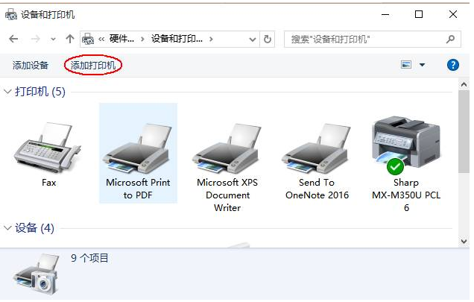
项目4 组建办公室网络
项目实训1 组建办公室网络
4．实训步骤
步骤3：共享打印机设置
（2）在客户端B上进行的操作如下。
① 开启来宾账户和打开共享权限，具体步骤与上述步骤相同。
② 添加共享打印机。进入“控制面板”窗口，打开“设备和打印机”窗口，并单击“添加打印机”按钮，系统会自动搜索可用的打印机，如图所示。为了节省时间，也可以选择“我所需的打印机未列出”选项。
手动设置
添加打印机

Slide 61
项目4 组建办公室网络
项目实训1 组建办公室网络
4．实训步骤
步骤3：共享打印机设置
（2）在客户端B上进行的操作如下。
③ 在“添加打印机”窗口选中“按名称选择共享打印机”单选按钮，或直接输入“\计算机名\打印机名”，单击“下一步”按钮。找到连接着打印机的计算机，单击“选择”按钮。此时，系统会自动找到并安装好该打印机的驱动。打印机驱动安装完成后，可以打印测试页，测试打印机的连接情况。至此，局域网中的共享打印机就添加完成了。

Slide 62
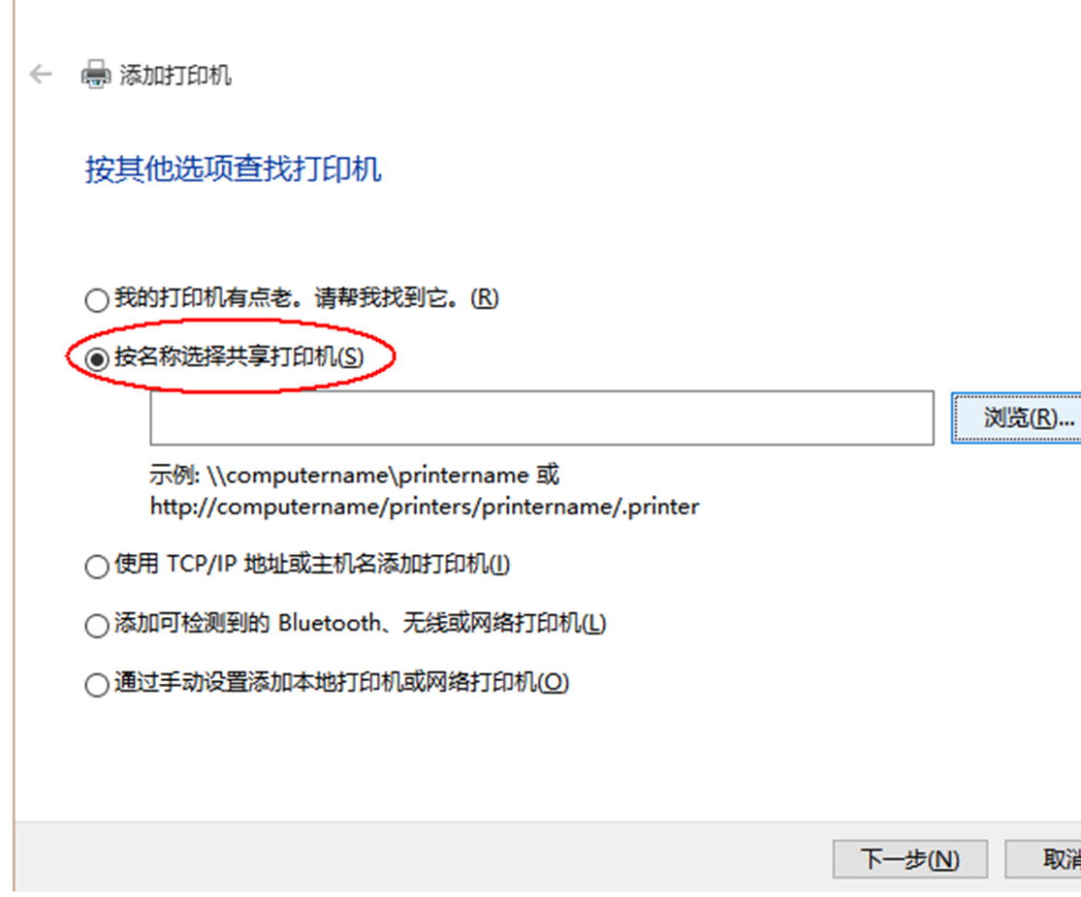
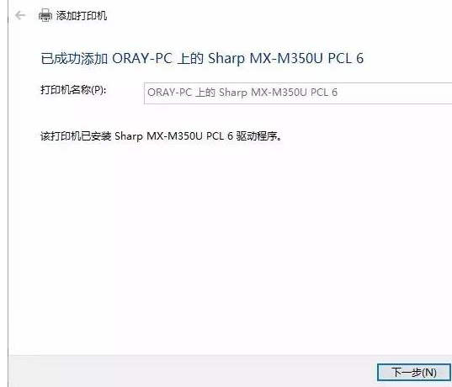
项目4 组建办公室网络
项目实训1 组建办公室网络
4．实训步骤
按名称选择共享打印机
打印机驱动安装完成

Slide 63
项目4 组建办公室网络
项目实训1 组建办公室网络
05
实训总结
（1）写出办公室网络配置IP地址的命令。
（2）写出设置共享打印机的主要步骤。
（3）完成共享打印机的测试。

Slide 64
THANK YOU

